Slide 1
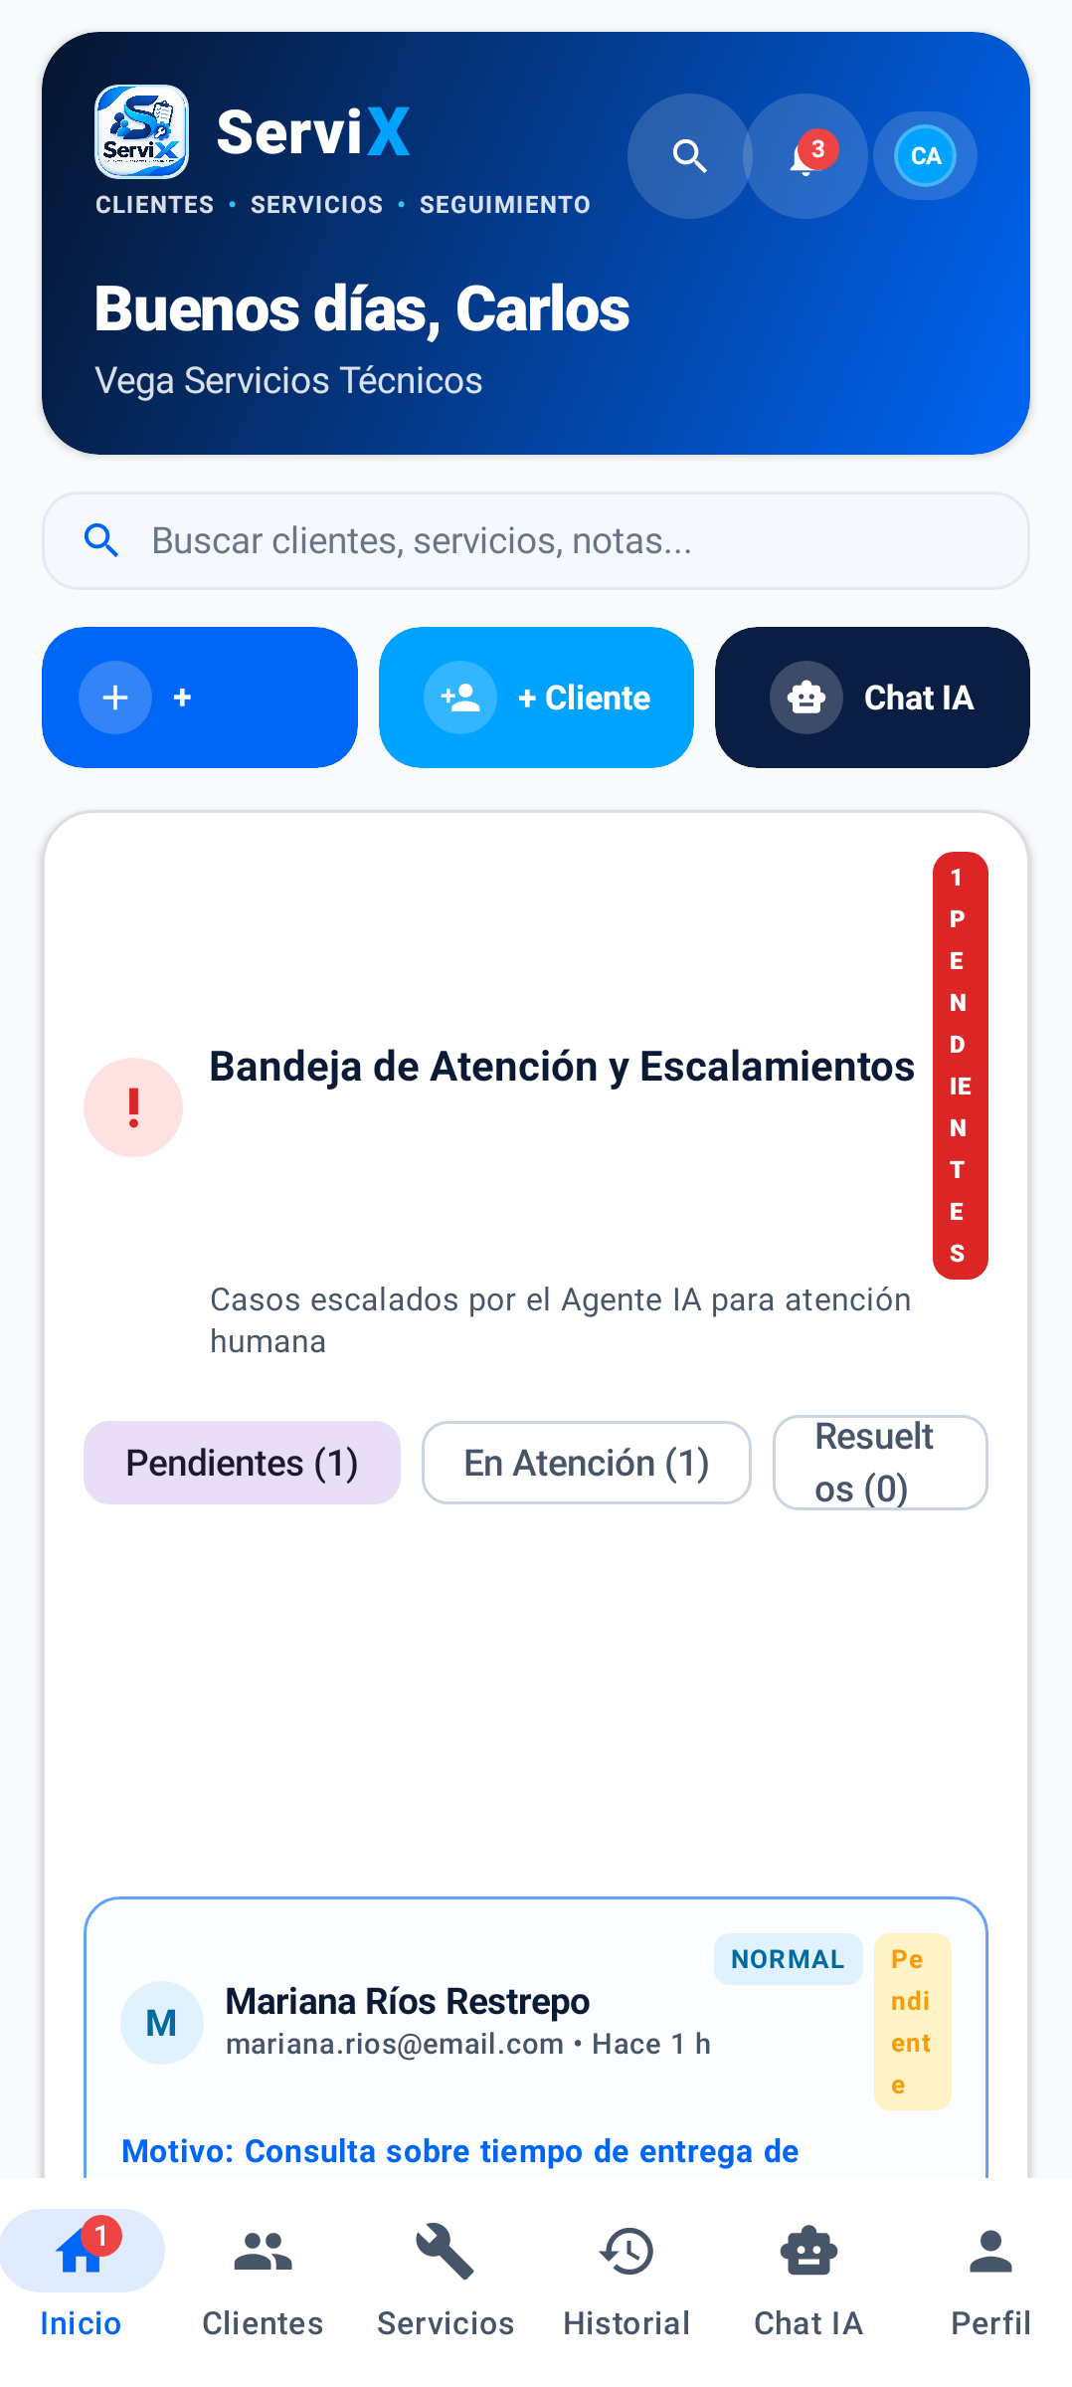
PROYECTO INTEGRADOR · OPTATIVA II
ServiX
Gestión de servicios técnicos con roles, chat con inteligencia artificial y entrega continua
Juan Esteban Olaya Muñoz · Developer
Nicolas Quiroz Gomez · Product Owner
Juan Sebastian Garzon Suarez · Scrum Master
Universidad de San Buenaventura · Optativa II
Docente: Ing. Jairo Armando Salcedo Aranda
Equipo ServiX · Noviembre de 2026
Render con datos de demostración (Robolectric)
Notes:
Buenos días a todos. Somos el Equipo ServiX y hoy vamos a presentarles nuestro proyecto integrador de la Optativa II. Soy Juan Esteban Olaya Muñoz, Developer del equipo; con nosotros trabajaron Nicolas Quiroz Gomez, como Product Owner, y Juan Sebastian Garzon Suarez, como Scrum Master. Agradecemos al ingeniero Jairo Armando Salcedo Aranda y a ustedes por el tiempo. ServiX es una aplicación Android para que un técnico de servicios organice a sus clientes, sus trabajos y sus cobros, y para que el cliente pueda seguir su servicio y hablar con un asistente de inteligencia artificial. En los próximos veintisiete minutos vamos a explicar qué problema resuelve, cómo se usa, cómo está construida por dentro, cómo la protegimos y cómo trabajamos como equipo.
SEÑALAR EN PANTALLA: Señale el título y la captura de la app en la derecha. No lea los nombres: preséntelos con la mano.
TRANSICIÓN: Antes de entrar en detalle, veamos el mapa de la exposición.

Slide 2
AGENDA
Seis bloques para recorrer ServiX de principio a fin
1
2
3
4
5
6
1
Contexto y solución
Diapositivas 1 a 6
5 min
2
Recorrido guiado de la app
Diapositivas 7 a 15
8 min
3
Arquitectura, datos e IA
Diapositivas 16 a 18
4 min
4
Seguridad del código
Diapositiva 19
1 min
5
Proceso: Scrum, CI/CD y Git
Diapositivas 20 a 23
4 min
6
Calidad, balance y cierre
Diapositivas 24 a 29
5 min
QUÉ SIGNIFICA
Si en algún momento se pierden, miren qué bloque estamos viendo: cada uno responde una pregunta distinta.
ServiX · Optativa II · Universidad de San Buenaventura
2 / 29
Notes:
Esta es la ruta. Primero, el contexto: qué problema vemos y cuál es nuestra solución, quiénes la usan y hasta dónde llega el proyecto. Segundo, y es el bloque más largo, un recorrido por la aplicación con capturas reales de cada pantalla, para que vean qué hace el usuario y qué valor recibe. Tercero, la arquitectura: cómo se organiza el código, dónde se guardan los datos y cómo funciona el chat con inteligencia artificial. Cuarto, la seguridad: auditamos código generado con IA y encontramos problemas serios. Quinto, el proceso de equipo: Scrum en Azure DevOps, integración continua y control de versiones. Y sexto, la calidad: pruebas, resultados, dificultades, limitaciones y conclusiones. La barra de arriba muestra cuánto tiempo dedicamos a cada bloque.
SEÑALAR EN PANTALLA: Recorra con el dedo la barra de colores y luego la lista de seis bloques.
TRANSICIÓN: Empecemos por el problema que originó el proyecto.

Slide 3
CONTEXTO Y PROBLEMA
Sin un sistema, el técnico pierde el control de su trabajo
Un día cualquiera. Imaginemos a un técnico de aires acondicionados: recibe pedidos por WhatsApp, anota direcciones en un cuaderno y cobra en efectivo. Al final de la semana no sabe con certeza cuántos trabajos quedaron pendientes ni cuánto dinero le deben.
Sin sistema
Pedidos mezclados en chats
Direcciones en un cuaderno
Cobros sin registro central
El cliente llama para preguntar
Con ServiX
Cada cliente con su ficha
Cada trabajo con estado y progreso
Historial financiero automático
El cliente consulta su portal y el chat
El cliente también pierde. Quien contrató el servicio llama para preguntar si el técnico ya va en camino, porque no tiene ninguna forma de ver el estado de su pedido.
El problema de fondo. La información está dispersa, no hay historial, no hay roles y no existe un canal claro para quejas o dudas.
QUÉ SIGNIFICA
ServiX junta clientes, trabajos, cobros y atención en un solo lugar. El ejemplo del técnico es ilustrativo.
ServiX · Optativa II · Universidad de San Buenaventura
3 / 29
Notes:
Para entender ServiX, pensemos en una situación cotidiana. Un técnico de aires acondicionados trabaja por su cuenta. Los pedidos le llegan por WhatsApp, anota las direcciones en un cuaderno y muchas veces cobra en efectivo. Funciona mientras tiene pocos clientes; pero cuando crece, empiezan los problemas: se le olvida cuál trabajo estaba pendiente, no recuerda cuánto le deben y no tiene cómo mostrar un historial. Del otro lado está el cliente, que solo se entera del avance llamando por teléfono. Aclaramos que este técnico es un ejemplo ilustrativo que usamos para explicar el problema, no un caso medido. Lo importante es la idea: cuando la información está dispersa, nadie tiene el control. A la izquierda ven el día a día sin sistema; a la derecha, lo que ofrece ServiX para cada una de esas situaciones.
SEÑALAR EN PANTALLA: Señale la columna izquierda, luego la derecha, y una a una las flechas entre ambas.
TRANSICIÓN: Entonces, ¿qué es exactamente ServiX?

Slide 4
LA SOLUCIÓN
ServiX: una app Android para gestionar servicios técnicos
Qué es. Una aplicación Android hecha con Kotlin y Jetpack Compose. El técnico, que es el administrador, registra clientes y órdenes de servicio y sigue cada trabajo por estados: pendiente, en proceso, completado o cancelado.
Cliente
Ve sus servicios y pide atención
Administrador
Gestiona clientes y servicios
Qué la hace distinta. Incluye un historial financiero, un centro de avisos y un asistente de chat con inteligencia artificial que atiende dudas y deriva los casos delicados a una persona.
App ServiX (Android)
Kotlin · Jetpack Compose · Material 3
Dónde vive la información. Las cuentas están en Firebase Authentication y los datos en Cloud Firestore, protegidos con reglas de seguridad por rol.
Firebase
Authentication y Firestore
Firebase AI Logic
Modelo Gemini
QUÉ SIGNIFICA
Es la libreta del técnico, pero ordenada, con control de acceso y con ayuda de IA.
Make (opcional)
Eventos de servicio por webhook
ServiX · Optativa II · Universidad de San Buenaventura
4 / 29
Notes:
ServiX es una aplicación para teléfonos Android, desarrollada con Kotlin y Jetpack Compose. La usan dos tipos de personas. El administrador, que sería el técnico o su negocio, registra a sus clientes y crea órdenes de servicio, y cada orden avanza por estados: pendiente, en proceso, completado o cancelado. El cliente entra a su propio portal y ve solo sus servicios. Además de lo básico, la app trae un historial financiero, un centro de avisos y un chat con inteligencia artificial. En el diagrama de la derecha ven las piezas: arriba, las dos personas; en el centro, la app; y abajo, los servicios externos. La app habla con Firebase para identificar a las personas y guardar datos, con Firebase AI Logic para consultar el modelo Gemini, y de forma opcional con Make para enviar eventos de servicio.
SEÑALAR EN PANTALLA: Siga las flechas del diagrama: personas, app, Firebase, IA y Make (opcional, línea punteada).
TRANSICIÓN: Veamos con más detalle qué puede hacer cada tipo de usuario.

Slide 5
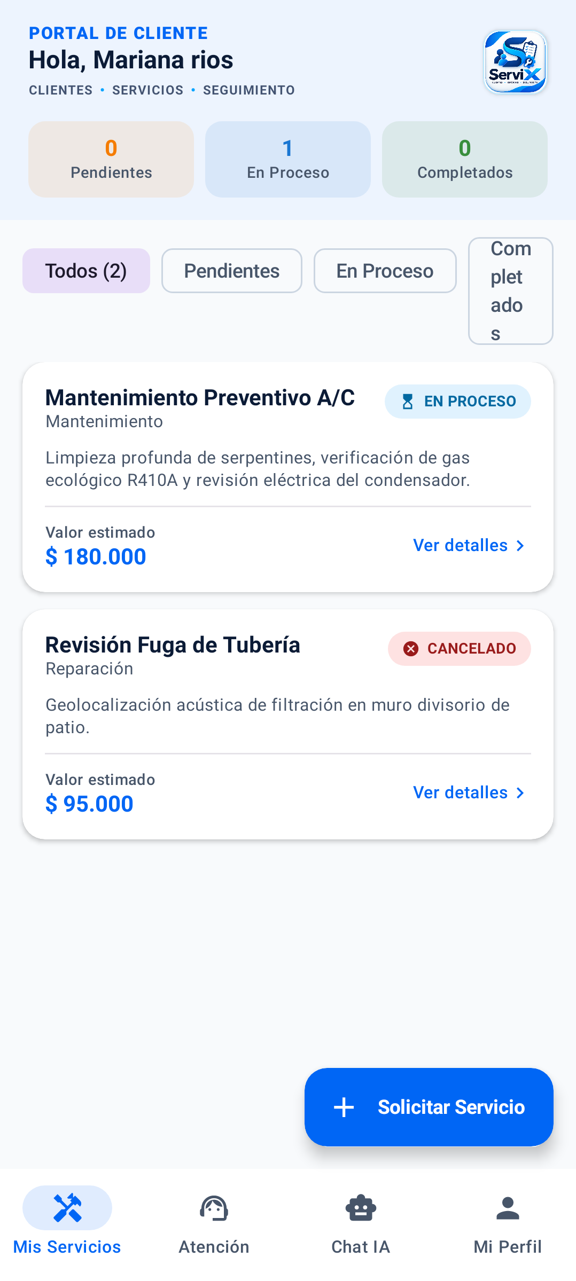
USUARIOS Y ROLES
Dos roles, dos experiencias distintas
Administrador (el técnico). Gestiona todos los clientes y servicios, cambia estados, consulta el historial financiero, atiende los casos escalados desde el chat y ajusta su perfil y sus metas.
Cliente. Ve solo sus propios servicios, puede solicitar uno nuevo, conversa con el asistente de IA y pide atención humana cuando lo necesita. No ve datos de otros clientes.
Quién decide el rol. El rol se guarda en la cuenta y las reglas de Firestore lo comprueban en el servidor; no basta con esconder botones en la pantalla.
QUÉ SIGNIFICA
Cada persona ve solo lo que le corresponde, y eso lo garantiza el servidor, no solo la interfaz.
Administrador
Cliente
Render con datos de demostración (Robolectric)
ServiX · Optativa II · Universidad de San Buenaventura
5 / 29
Notes:
La app tiene dos roles. El administrador es el técnico: ve toda su cartera de clientes y de servicios, cambia los estados, revisa cuánto ha cobrado y atiende los casos que el chat le escala. A la izquierda ven su pantalla de inicio. El cliente, a la derecha, tiene un portal más sencillo: solo ve sus propios servicios, puede pedir uno nuevo, hablar con el asistente y solicitar que lo atienda una persona. Un punto importante: el rol no es solo una decisión de diseño de pantallas. Se guarda en la cuenta del usuario y las reglas de seguridad de Firestore lo verifican en el servidor. Si alguien modificara la aplicación para mostrarse botones de administrador, el servidor seguiría negándole los datos ajenos.
SEÑALAR EN PANTALLA: Señale primero la pantalla de la izquierda (administrador) y luego la de la derecha (cliente).
TRANSICIÓN: Con los roles claros, definamos qué buscábamos y qué quedó fuera.

Slide 6
OBJETIVOS Y ALCANCE
Qué buscamos lograr y hasta dónde llegamos
Objetivo general. Construir una aplicación móvil funcional, segura y probada que ordene la gestión de clientes y servicios técnicos, aplicando Scrum, control de versiones e integración continua.
Incluye
No incluye (por ahora)
Autenticación con dos roles
Pruebas ejecutadas en un dispositivo
Clientes y servicios con estados
Chat verificado contra Gemini real
Historial financiero y avisos
Pagos en línea
Chat con IA y escalamiento a una persona
Versión iOS o web
Reglas de seguridad en Firestore
Backend propio para asignar roles
Pipeline de integración continua
QUÉ SIGNIFICA
Decimos con claridad qué funciona hoy y qué queda como trabajo futuro: así se evalúa con honestidad.
ServiX · Optativa II · Universidad de San Buenaventura
6 / 29
Notes:
Nuestro objetivo general fue construir una aplicación móvil funcional, segura y probada, y hacerlo aplicando las prácticas que vimos en la materia: Scrum, control de versiones e integración continua. A la izquierda ven lo que sí incluye el proyecto: autenticación con dos roles, clientes y servicios con estados, historial financiero y avisos, el chat con inteligencia artificial que escala casos a una persona, las reglas de seguridad en Firestore y un pipeline que compila y prueba cada cambio. A la derecha, lo que no incluye: no hay pruebas ejecutadas en un dispositivo, no verificamos el chat contra Gemini real, no hay pagos en línea, no existe versión para iPhone o web y tampoco un backend propio para asignar roles. Preferimos decirlo desde el principio: así sabrán qué podemos afirmar y qué no durante el resto de la presentación.
SEÑALAR EN PANTALLA: Señale la tarjeta de la izquierda con los elementos incluidos y luego la de la derecha.
TRANSICIÓN: Terminado el contexto, pasemos al recorrido de la aplicación, pantalla por pantalla.

Slide 7
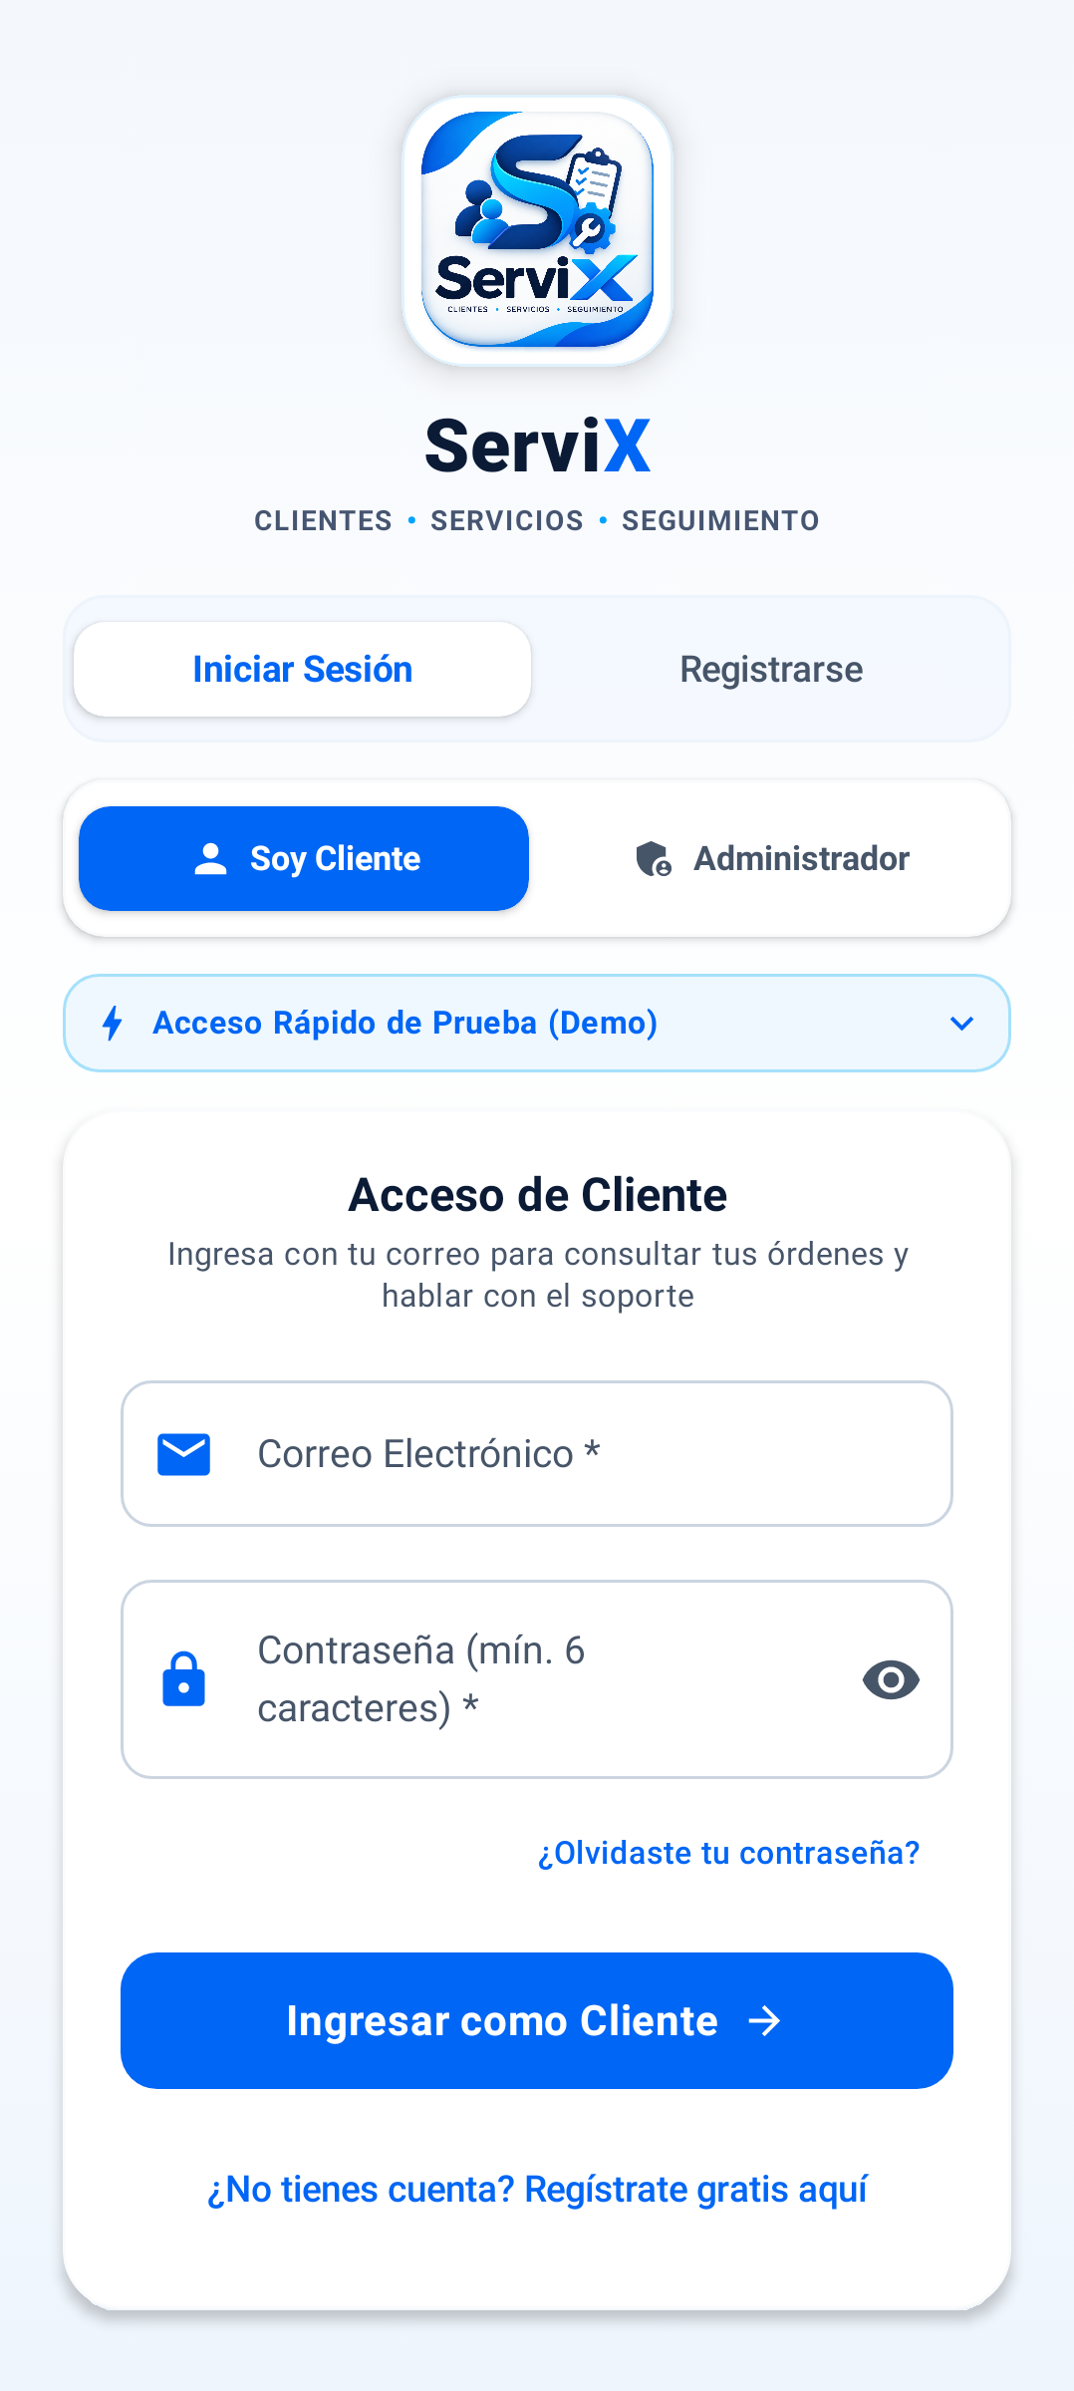
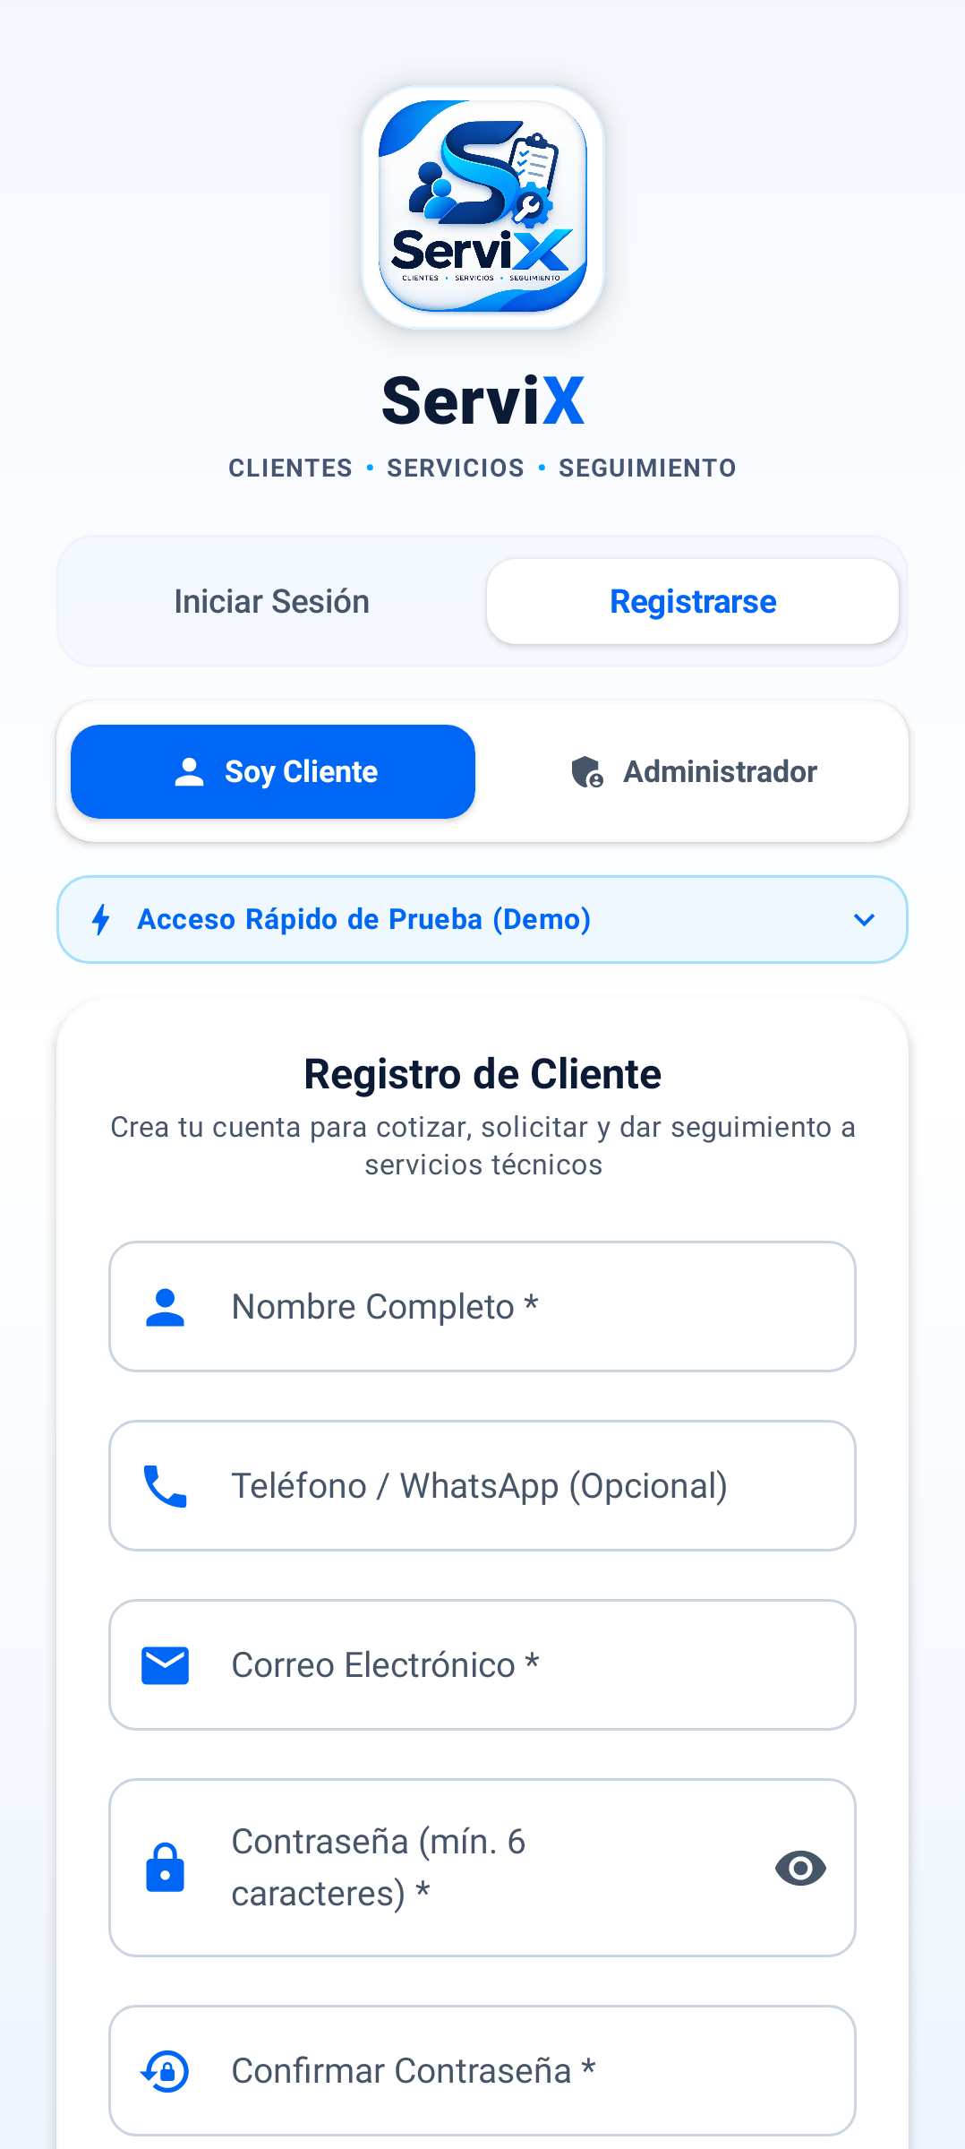
RECORRIDO · ACCESO
Entrar a ServiX: acceso y registro con correo
Qué ve el usuario. El logo y dos pestañas: Iniciar sesión y Registrarse. Elige si entra como Cliente o como Administrador, y escribe su correo y una contraseña de al menos 6 caracteres.
Qué acción hace. Pulsa Ingresar, o crea su cuenta con nombre, teléfono opcional, correo y contraseña confirmada. También puede recuperar su contraseña.
Qué valor aporta. Firebase Authentication verifica la identidad, y el rol sale de la cuenta guardada: si no coincide con el elegido, se rechaza el acceso.
QUÉ SIGNIFICA
Nadie entra con un rol que no le pertenece. El atajo de prueba solo existe en compilaciones debug.
Iniciar sesión
Registro
Render con datos de demostración (Robolectric)
ServiX · Optativa II · Universidad de San Buenaventura
7 / 29
Notes:
Empezamos por la puerta de entrada. En la primera pantalla el usuario ve el logo de ServiX y dos pestañas: iniciar sesión y registrarse. Arriba elige si entra como cliente o como administrador, escribe su correo y una contraseña de mínimo seis caracteres. Si todavía no tiene cuenta, la segunda captura muestra el registro: nombre completo, teléfono opcional, correo y confirmación de contraseña. El valor está en lo que pasa por dentro: Firebase Authentication verifica quién es la persona y el rol se lee de la cuenta guardada. Si alguien eligió administrador pero su cuenta es de cliente, el acceso se rechaza. Hay además un acceso rápido de prueba para demostraciones, pero existe solo en compilaciones de depuración y únicamente rellena el correo; ya no contiene contraseñas. Aclaramos que estas imágenes son renders con datos de demostración, no capturas de un teléfono.
SEÑALAR EN PANTALLA: Señale las pestañas, el selector Cliente/Administrador y el botón Ingresar; luego pase a la segunda pantalla.
TRANSICIÓN: Una vez dentro, lo primero que ve el administrador es la pantalla de inicio.

Slide 8
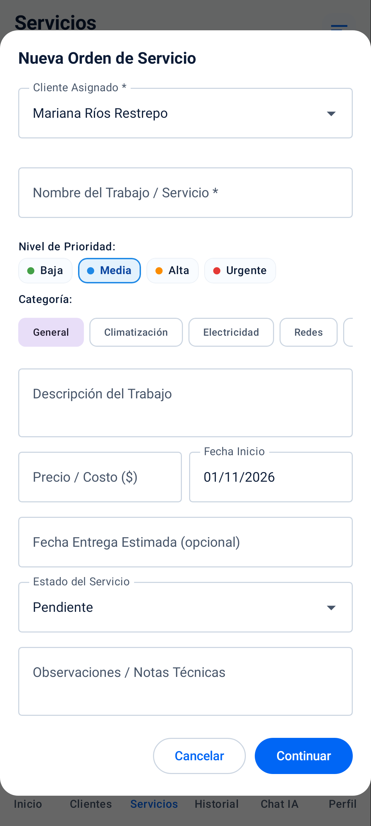
RECORRIDO · INICIO
Inicio: el resumen del día y accesos directos
Qué ve. Un saludo con el nombre del negocio, un buscador global de clientes y servicios, tres botones rápidos (nuevo servicio, nuevo cliente y chat IA) y la bandeja de atención.
Qué hace. Desde el botón de nuevo servicio abre el formulario de la segunda captura: elige el cliente, escribe el trabajo, define prioridad y categoría, fechas y precio, y guarda.
Qué valor aporta. Registrar un trabajo toma pocos pasos y queda ligado a un cliente, con prioridad y fecha, listo para su seguimiento.
QUÉ SIGNIFICA
Lo urgente está a un toque de distancia: el técnico empieza el día sabiendo qué tiene pendiente.
Inicio (administrador)
Nueva orden de servicio
Render con datos de demostración (Robolectric)
ServiX · Optativa II · Universidad de San Buenaventura
8 / 29
Notes:
Al entrar, el administrador llega al inicio. Arriba lo saluda con el nombre de su negocio y tiene un buscador global para encontrar un cliente o un servicio. Debajo hay tres accesos rápidos: crear servicio, crear cliente y abrir el chat con IA. Más abajo está la bandeja de atención, donde llegan los casos que el chat no debe resolver solo; la veremos más adelante. La segunda captura muestra lo que pasa al crear un servicio: el formulario pide el cliente, el trabajo, la prioridad, la categoría, las fechas y el precio. Son pocos campos, pero suficientes para que después el técnico pueda filtrar por urgencia, ver cuánto cobrará y seguir el avance. Y abajo, la barra de navegación con seis secciones: inicio, clientes, servicios, historial, chat y perfil.
SEÑALAR EN PANTALLA: Señale el saludo, los tres botones rápidos, la bandeja, la barra inferior y luego el formulario.
TRANSICIÓN: Esos servicios siempre pertenecen a un cliente; veamos cómo se gestionan.

Slide 9
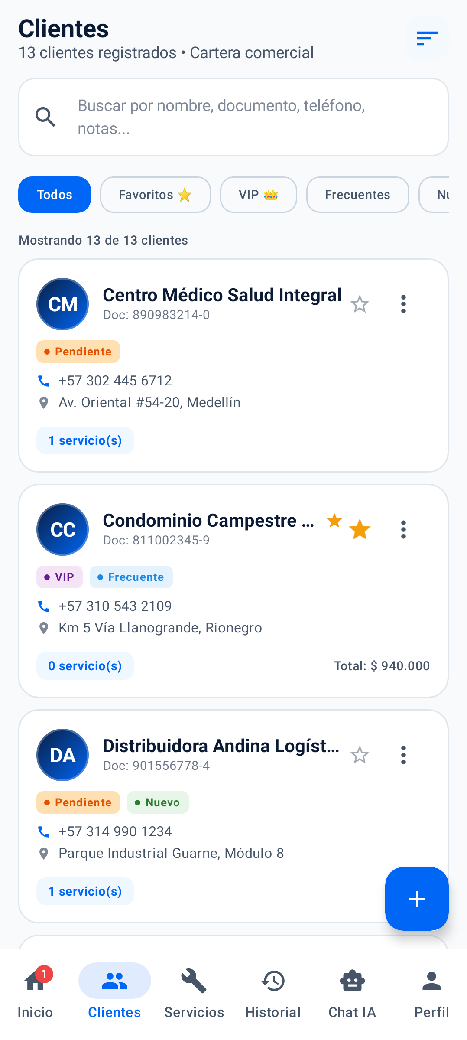
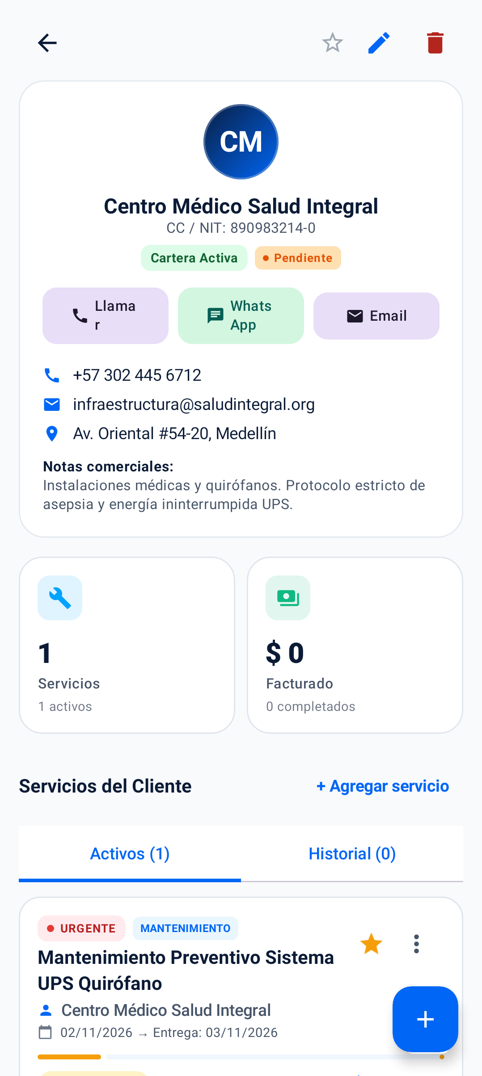
RECORRIDO · CLIENTES
Clientes: una cartera ordenada y a un toque de contacto
La lista. Muestra 13 clientes de demostración con búsqueda por nombre, documento, teléfono o notas, y filtros: Todos, Favoritos, VIP y Frecuentes. Cada tarjeta indica etiquetas y cuántos servicios tiene.
El detalle. Reúne los datos del cliente, sus notas comerciales y tres botones para llamar, escribir por WhatsApp o enviar un correo.
El valor. Debajo aparecen sus servicios activos y su historial, y se puede agregar uno nuevo: el técnico conoce el contexto antes de ir.
QUÉ SIGNIFICA
El cliente deja de ser un contacto suelto en el teléfono y pasa a tener una historia completa.
Lista de clientes
Detalle de un cliente
Render con datos de demostración (Robolectric)
ServiX · Optativa II · Universidad de San Buenaventura
9 / 29
Notes:
Esta es la sección de clientes. A la izquierda, la lista: en la demostración hay trece clientes, con un buscador que acepta nombre, documento, teléfono o notas, y filtros para ver favoritos, clientes VIP o frecuentes. Cada tarjeta muestra etiquetas y cuántos servicios tiene el cliente. Al tocar una tarjeta se abre el detalle, a la derecha: los datos de contacto, las notas comerciales, por ejemplo un protocolo especial de asepsia, y tres botones directos para llamar, escribir por WhatsApp o mandar un correo. Y más abajo, los servicios del cliente separados en activos e historial, con un botón para agregar uno nuevo. ¿Por qué importa? Porque antes de ir a un trabajo, el técnico ve en una sola pantalla quién es el cliente, qué se le ha hecho y qué tiene pendiente. Recuerden que los nombres y datos que ven son de demostración.
SEÑALAR EN PANTALLA: Señale los filtros de la lista, una tarjeta, y en el detalle los tres botones de contacto.
TRANSICIÓN: Ahora veamos los servicios, que son el corazón de la aplicación.

Slide 10
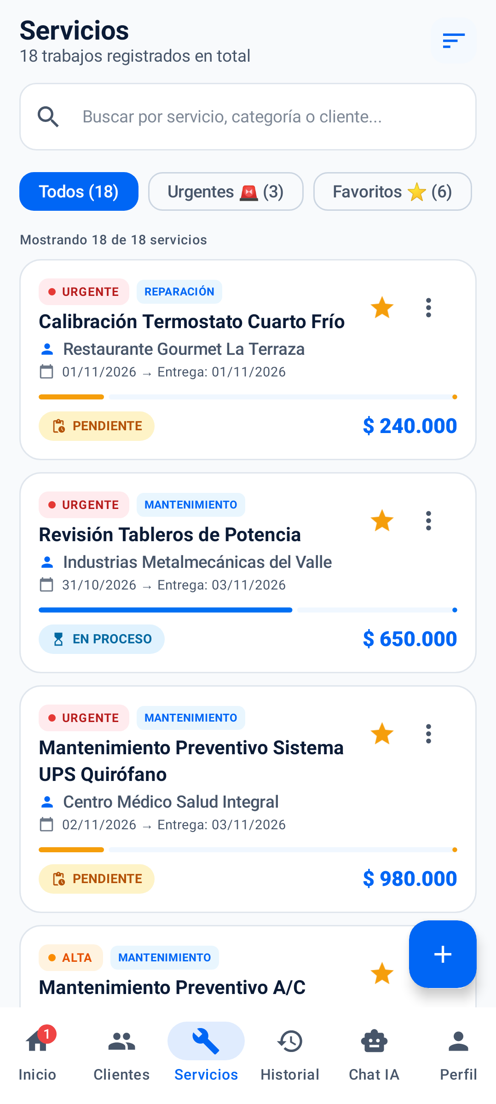
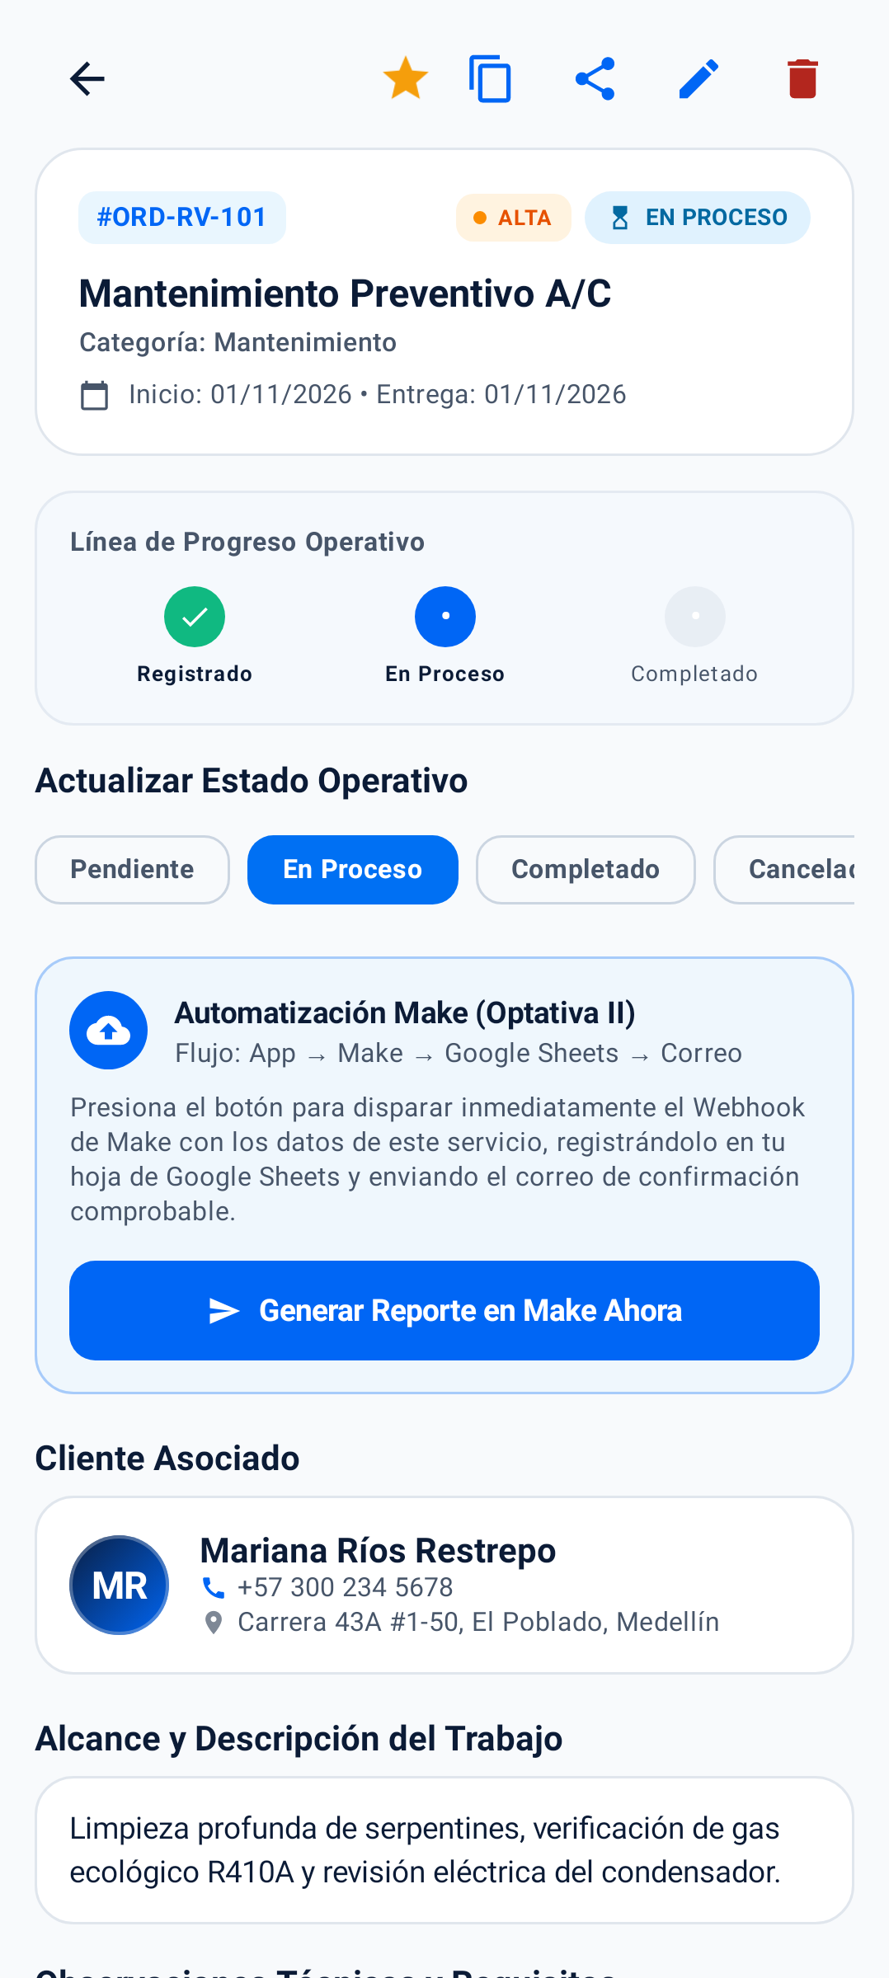
RECORRIDO · SERVICIOS
Servicios: cada trabajo con prioridad, estado y progreso
La lista. 18 trabajos de demostración, con filtros por urgentes y favoritos. Cada tarjeta muestra prioridad, categoría, cliente, fechas, precio y una barra de avance.
El detalle. Una línea de progreso: Registrado, En proceso, Completado. Con un toque se cambia el estado, incluso a Cancelado.
La automatización. El detalle incluye un botón para enviar el evento a Make, una herramienta que puede generar reportes y correos. Está programado y probado con un doble de prueba, pero no se ejecutó contra Make real.
QUÉ SIGNIFICA
El estado de cada trabajo siempre está claro para quien lo atiende y, en el portal, para quien lo contrató.
Lista de servicios
Detalle de un servicio
Render con datos de demostración (Robolectric)
ServiX · Optativa II · Universidad de San Buenaventura
10 / 29
Notes:
Los servicios son el corazón de ServiX. En la lista, a la izquierda, cada tarjeta resume un trabajo: su prioridad, urgente o alta, su categoría, por ejemplo mantenimiento o reparación, el cliente, las fechas, el precio y una barra que muestra el avance. Hay filtros para ver solo lo urgente o lo marcado como favorito. Al abrir uno, a la derecha, aparece la línea de progreso: registrado, en proceso, completado. Con un toque el técnico cambia el estado, y también puede cancelar. Fíjense en el recuadro azul que dice automatización con Make: la idea es que cuando un servicio cambia de estado, la app envíe un aviso a Make para generar un reporte o un correo. Esa parte está programada y probada con un doble de prueba, pero debemos ser claros: no la hemos ejecutado contra Make real.
SEÑALAR EN PANTALLA: Señale una tarjeta con su barra de avance; en el detalle, la línea de progreso y los botones de estado.
TRANSICIÓN: Con los servicios registrados, la app puede calcular dinero. Eso lo muestra el historial.

Slide 11
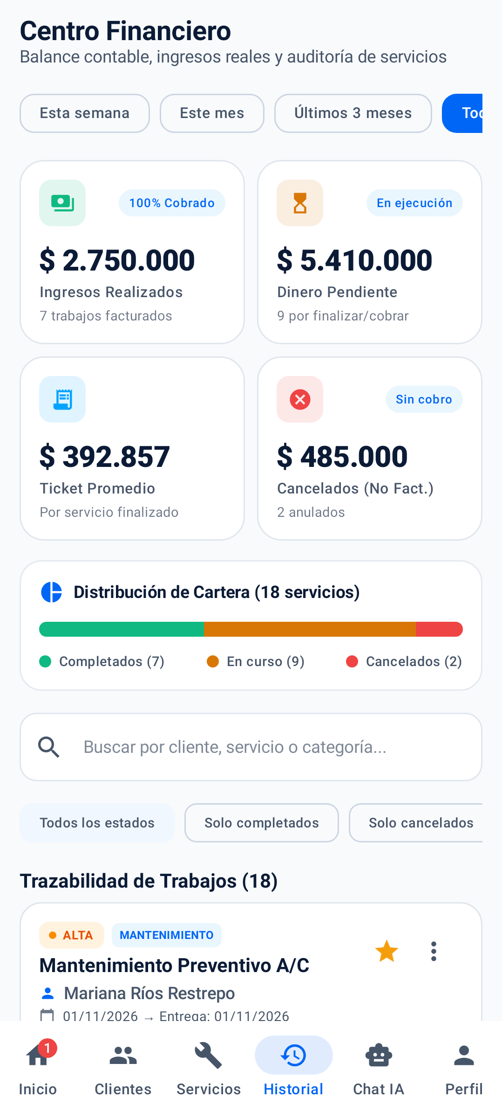
RECORRIDO · HISTORIAL
Historial: cuánto se cobró, cuánto falta y cuánto se perdió
Qué ve. El Centro Financiero, con filtros de esta semana, este mes y tres meses, y cuatro indicadores: ingresos realizados, dinero pendiente, ticket promedio y cancelados no facturados.
La cartera. Una barra con la distribución de los 18 servicios de demostración: 7 completados, 9 en curso y 2 cancelados, y debajo la trazabilidad de cada trabajo.
El valor. Responde la pregunta que el cuaderno no podía responder: cuánto dinero me deben. Las cifras de la captura son ficticias.
QUÉ SIGNIFICA
Convierte los trabajos registrados en información para decidir, sin hacer cuentas a mano.
Centro financiero
Render con datos de demostración (Robolectric)
ServiX · Optativa II · Universidad de San Buenaventura
11 / 29
Notes:
Esta pantalla es el Centro Financiero, dentro de la sección historial. Arriba se elige el periodo: esta semana, este mes o los últimos tres meses. Luego aparecen cuatro indicadores: cuánto se ha cobrado, cuánto dinero está pendiente por cobrar, el ticket promedio por servicio y cuánto corresponde a servicios cancelados que no se facturaron. Más abajo, una barra reparte los dieciocho servicios de la demostración: siete completados, nueve en curso y dos cancelados; y al final, una lista con la trazabilidad de cada trabajo. Esto resuelve el problema del técnico del cuaderno, que nunca sabía con exactitud cuánto dinero le debían. Les recordamos que las cifras de esta captura son datos ficticios de demostración, no resultados reales de ningún negocio.
SEÑALAR EN PANTALLA: Señale los cuatro indicadores, la barra de distribución y el nombre de la pantalla.
TRANSICIÓN: Pasemos al perfil, donde se configura el negocio.

Slide 12
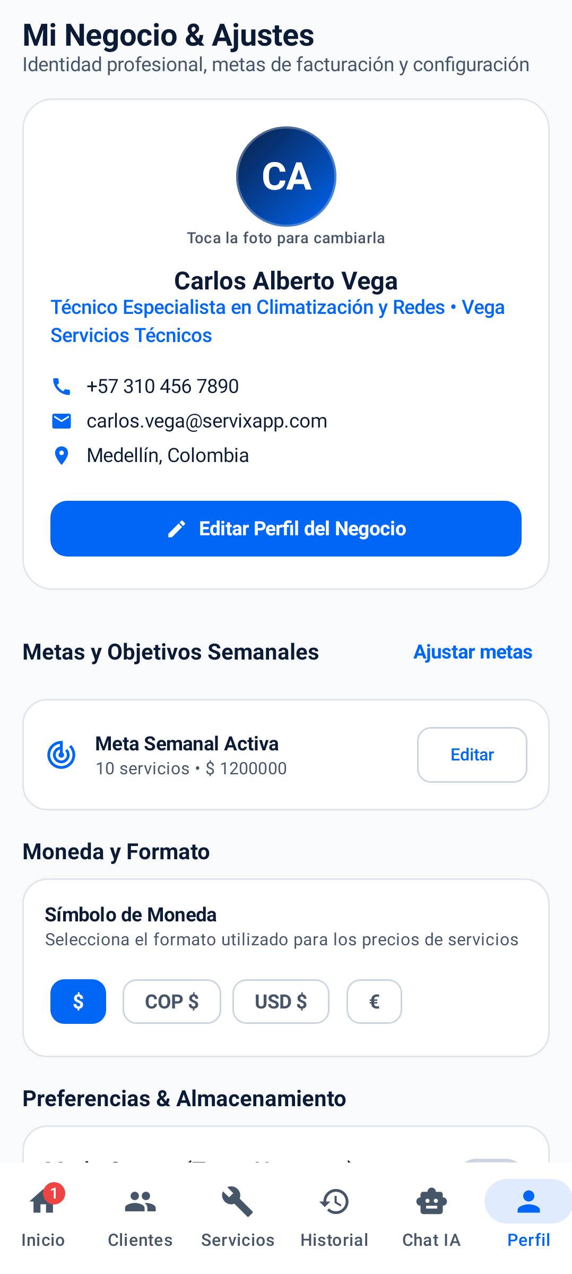
RECORRIDO · PERFIL
Perfil: la identidad y las metas del negocio
Qué ve. El nombre, la especialidad y la empresa del técnico, con sus datos de contacto y una foto que puede cambiar. Más abajo, las metas semanales de servicios e ingresos.
Qué hace. Edita su perfil con un botón y escoge el formato de moneda: pesos colombianos, dólares u otra opción.
Qué valor aporta. Personaliza la app para cada negocio y le da al técnico un objetivo medible, como el ejemplo de 10 servicios por semana.
QUÉ SIGNIFICA
La aplicación se adapta al negocio del técnico, no al revés.
Perfil y ajustes
Render con datos de demostración (Robolectric)
ServiX · Optativa II · Universidad de San Buenaventura
12 / 29
Notes:
En el perfil el administrador configura su negocio. Arriba aparece su nombre, su especialidad, su empresa y sus datos de contacto, con una foto que puede cambiar tocándola. El botón azul permite editar esa información. Más abajo están las metas semanales: en el ejemplo, diez servicios por semana, y también puede ajustar la moneda, con opciones como pesos colombianos o dólares. Es una pantalla sencilla, pero cumple dos funciones: que la app hable el lenguaje del negocio y que el técnico tenga una meta contra la cual compararse. Y es la última pantalla del flujo del administrador; ahora veremos cómo funciona el asistente de inteligencia artificial.
SEÑALAR EN PANTALLA: Señale el nombre y la especialidad, el botón de edición y la sección de metas.
TRANSICIÓN: Ahora, el asistente con inteligencia artificial.

Slide 13
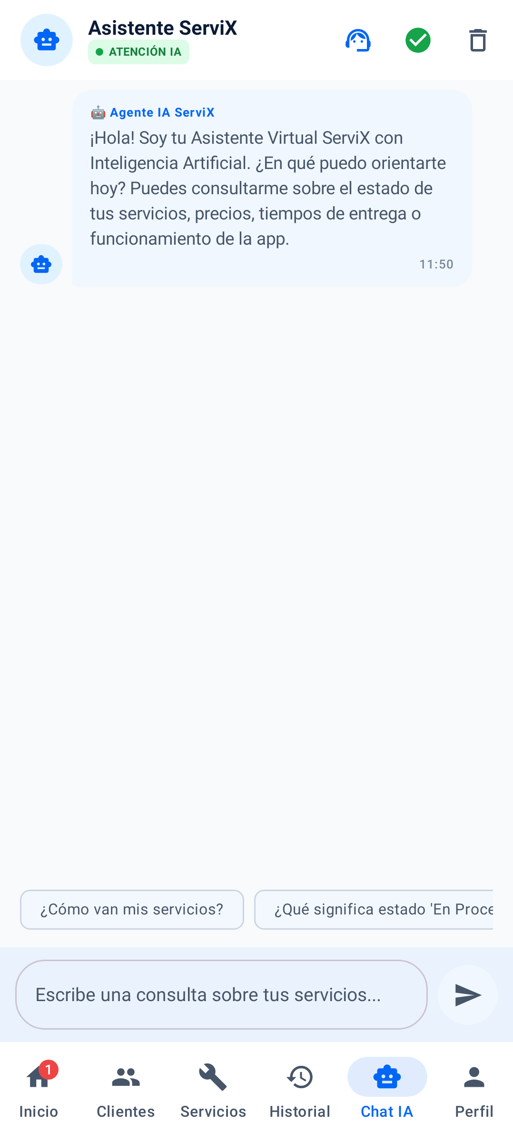
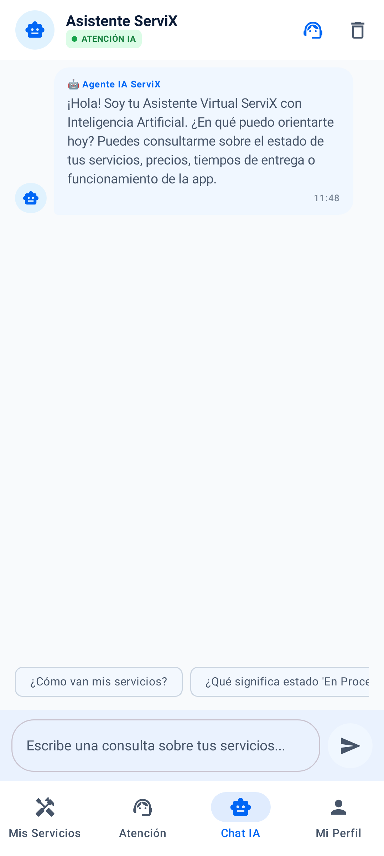
RECORRIDO · CHAT CON IA
Chat con IA: respuestas al instante para ambos roles
Qué ve. Un chat con el Asistente ServiX, un saludo y preguntas sugeridas, por ejemplo cómo van mis servicios o qué significa el estado En proceso.
Qué hace. Escribe su consulta y el asistente responde con los datos de esa persona. Si el mensaje es una queja, una cancelación o pide un asesor, el sistema lo escala a una persona.
Qué valor aporta. Resuelve dudas sin interrumpir al técnico y no inventa respuestas: si la IA falla, muestra un error claro. Gemini real no se ejecutó en dispositivo.
QUÉ SIGNIFICA
La IA atiende lo simple y una persona atiende lo importante.
Chat (administrador)
Chat (cliente)
Render con datos de demostración (Robolectric)
ServiX · Optativa II · Universidad de San Buenaventura
13 / 29
Notes:
El chat con inteligencia artificial está disponible para los dos roles; a la izquierda lo ven como administrador y a la derecha como cliente. Hay un saludo del Asistente ServiX y preguntas sugeridas, como cómo van mis servicios o qué significa el estado en proceso. La persona escribe su consulta y el asistente responde teniendo en cuenta sus datos. Hay una regla importante: si el mensaje es una queja, una cancelación, un problema grave o una petición de hablar con una persona, el sistema no deja que la IA lo maneje sola; lo escala. Y otra decisión que tomamos tras la auditoría: la IA no finge. Si la consulta a Gemini falla, la app muestra un error claro en vez de una respuesta inventada. Debemos ser transparentes: el chat contra Gemini real todavía no se ha ejecutado en un dispositivo.
SEÑALAR EN PANTALLA: Señale el saludo del asistente, las preguntas sugeridas y la barra de escritura.
TRANSICIÓN: Cuando el chat escala un caso, ¿dónde termina? Lo vemos en un momento. Antes, los avisos.

Slide 14
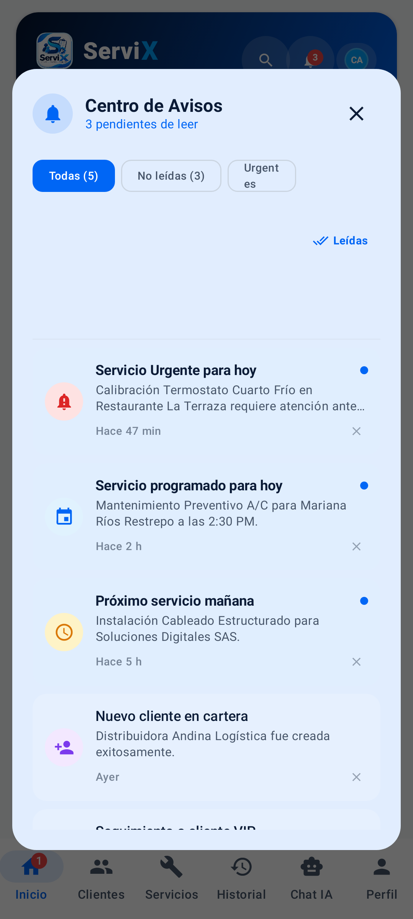
RECORRIDO · AVISOS
Avisos: nada urgente se queda sin leer
Qué ve. El Centro de Avisos indica cuántos hay pendientes de leer, tres en el ejemplo, con filtros: Todas, No leídas y Urgentes.
Qué avisos hay. Servicio urgente para hoy, servicio programado para hoy, próximo servicio mañana, cliente nuevo en la cartera y seguimiento a un cliente VIP.
Qué hace. Puede marcarlos como leídos o descartarlos uno a uno, y los puntos azules señalan los que aún no abrió.
QUÉ SIGNIFICA
La app avisa en lugar de obligar al técnico a acordarse de todo.
Centro de avisos
Render con datos de demostración (Robolectric)
ServiX · Optativa II · Universidad de San Buenaventura
14 / 29
Notes:
Los avisos viven en el Centro de Avisos, que se abre desde la campana de la pantalla de inicio. Arriba dice cuántos avisos están pendientes de leer; son tres en el ejemplo. Hay filtros para ver todas, solo las no leídas o solo las urgentes. En la lista aparecen cosas que de verdad le importan al técnico: un servicio urgente para hoy, uno programado para hoy, el próximo servicio de mañana, la llegada de un cliente nuevo y un recordatorio de seguimiento a un cliente VIP. Cada aviso se puede marcar como leído o descartar, y el punto azul indica los que todavía no se han abierto. La idea es sencilla: el técnico no tiene que acordarse de revisar la agenda, la app le avisa.
SEÑALAR EN PANTALLA: Señale el contador de pendientes, los tres filtros y los puntos azules de los no leídos.
TRANSICIÓN: Para cerrar el recorrido, veamos qué ve el cliente y qué pasa con un caso escalado.

Slide 15
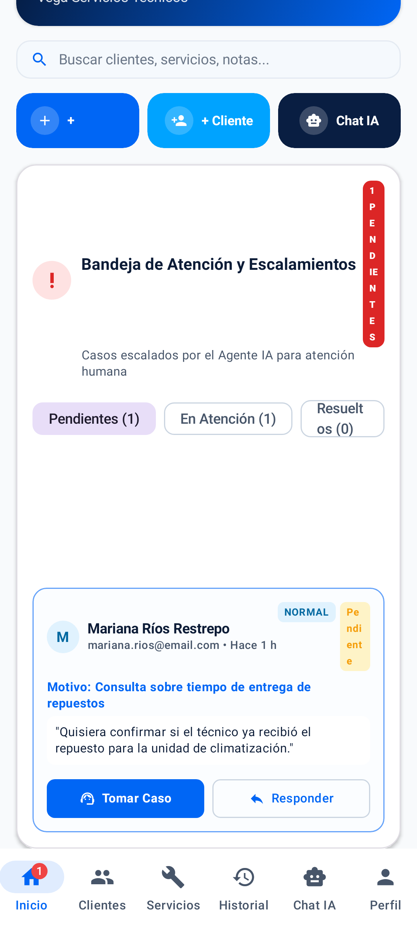
RECORRIDO · PORTAL Y ESCALAMIENTOS
Portal del cliente y bandeja de escalamientos
El portal. El cliente ve contadores de sus servicios (pendientes, en proceso, completados), la lista con su valor estimado y un botón para solicitar un servicio.
El escalamiento. Cuando el cliente pide atención humana, el caso aparece en la bandeja del administrador, con prioridad, motivo y el mensaje del cliente.
La respuesta. El administrador pulsa Tomar caso y luego Responder: el caso pasa de Pendiente a En atención y, al terminar, a Resuelto.
QUÉ SIGNIFICA
El cliente se siente atendido y el técnico sabe qué caso debe responder primero.
Portal del cliente
Bandeja del administrador
Render con datos de demostración (Robolectric)
ServiX · Optativa II · Universidad de San Buenaventura
15 / 29
Notes:
Cerramos el recorrido con el circuito completo de atención. A la izquierda está el portal del cliente: arriba, tres contadores con sus servicios pendientes, en proceso y completados; debajo, la lista con el valor estimado de cada trabajo y un botón para solicitar un servicio nuevo. Si en el chat el cliente escribe una queja o pide hablar con una persona, el caso se crea en Firestore y aparece en la bandeja del administrador, a la derecha, con su prioridad, el motivo y el mensaje original. El administrador toca tomar caso, luego responder, y el estado avanza de pendiente a en atención y finalmente a resuelto. Una observación honesta: en esta captura, como en otras, algunos textos muy ajustados, por ejemplo la palabra pendientes en la bandeja, se ven apretados. Es una diferencia de maquetación del render de Robolectric; no la hemos comparado con un teléfono real.
SEÑALAR EN PANTALLA: Señale los tres contadores del portal y, en la bandeja, los botones Tomar caso y Responder.
TRANSICIÓN: Hasta aquí lo que ve el usuario. Ahora miremos por dentro: cómo está organizada la aplicación.

Slide 16
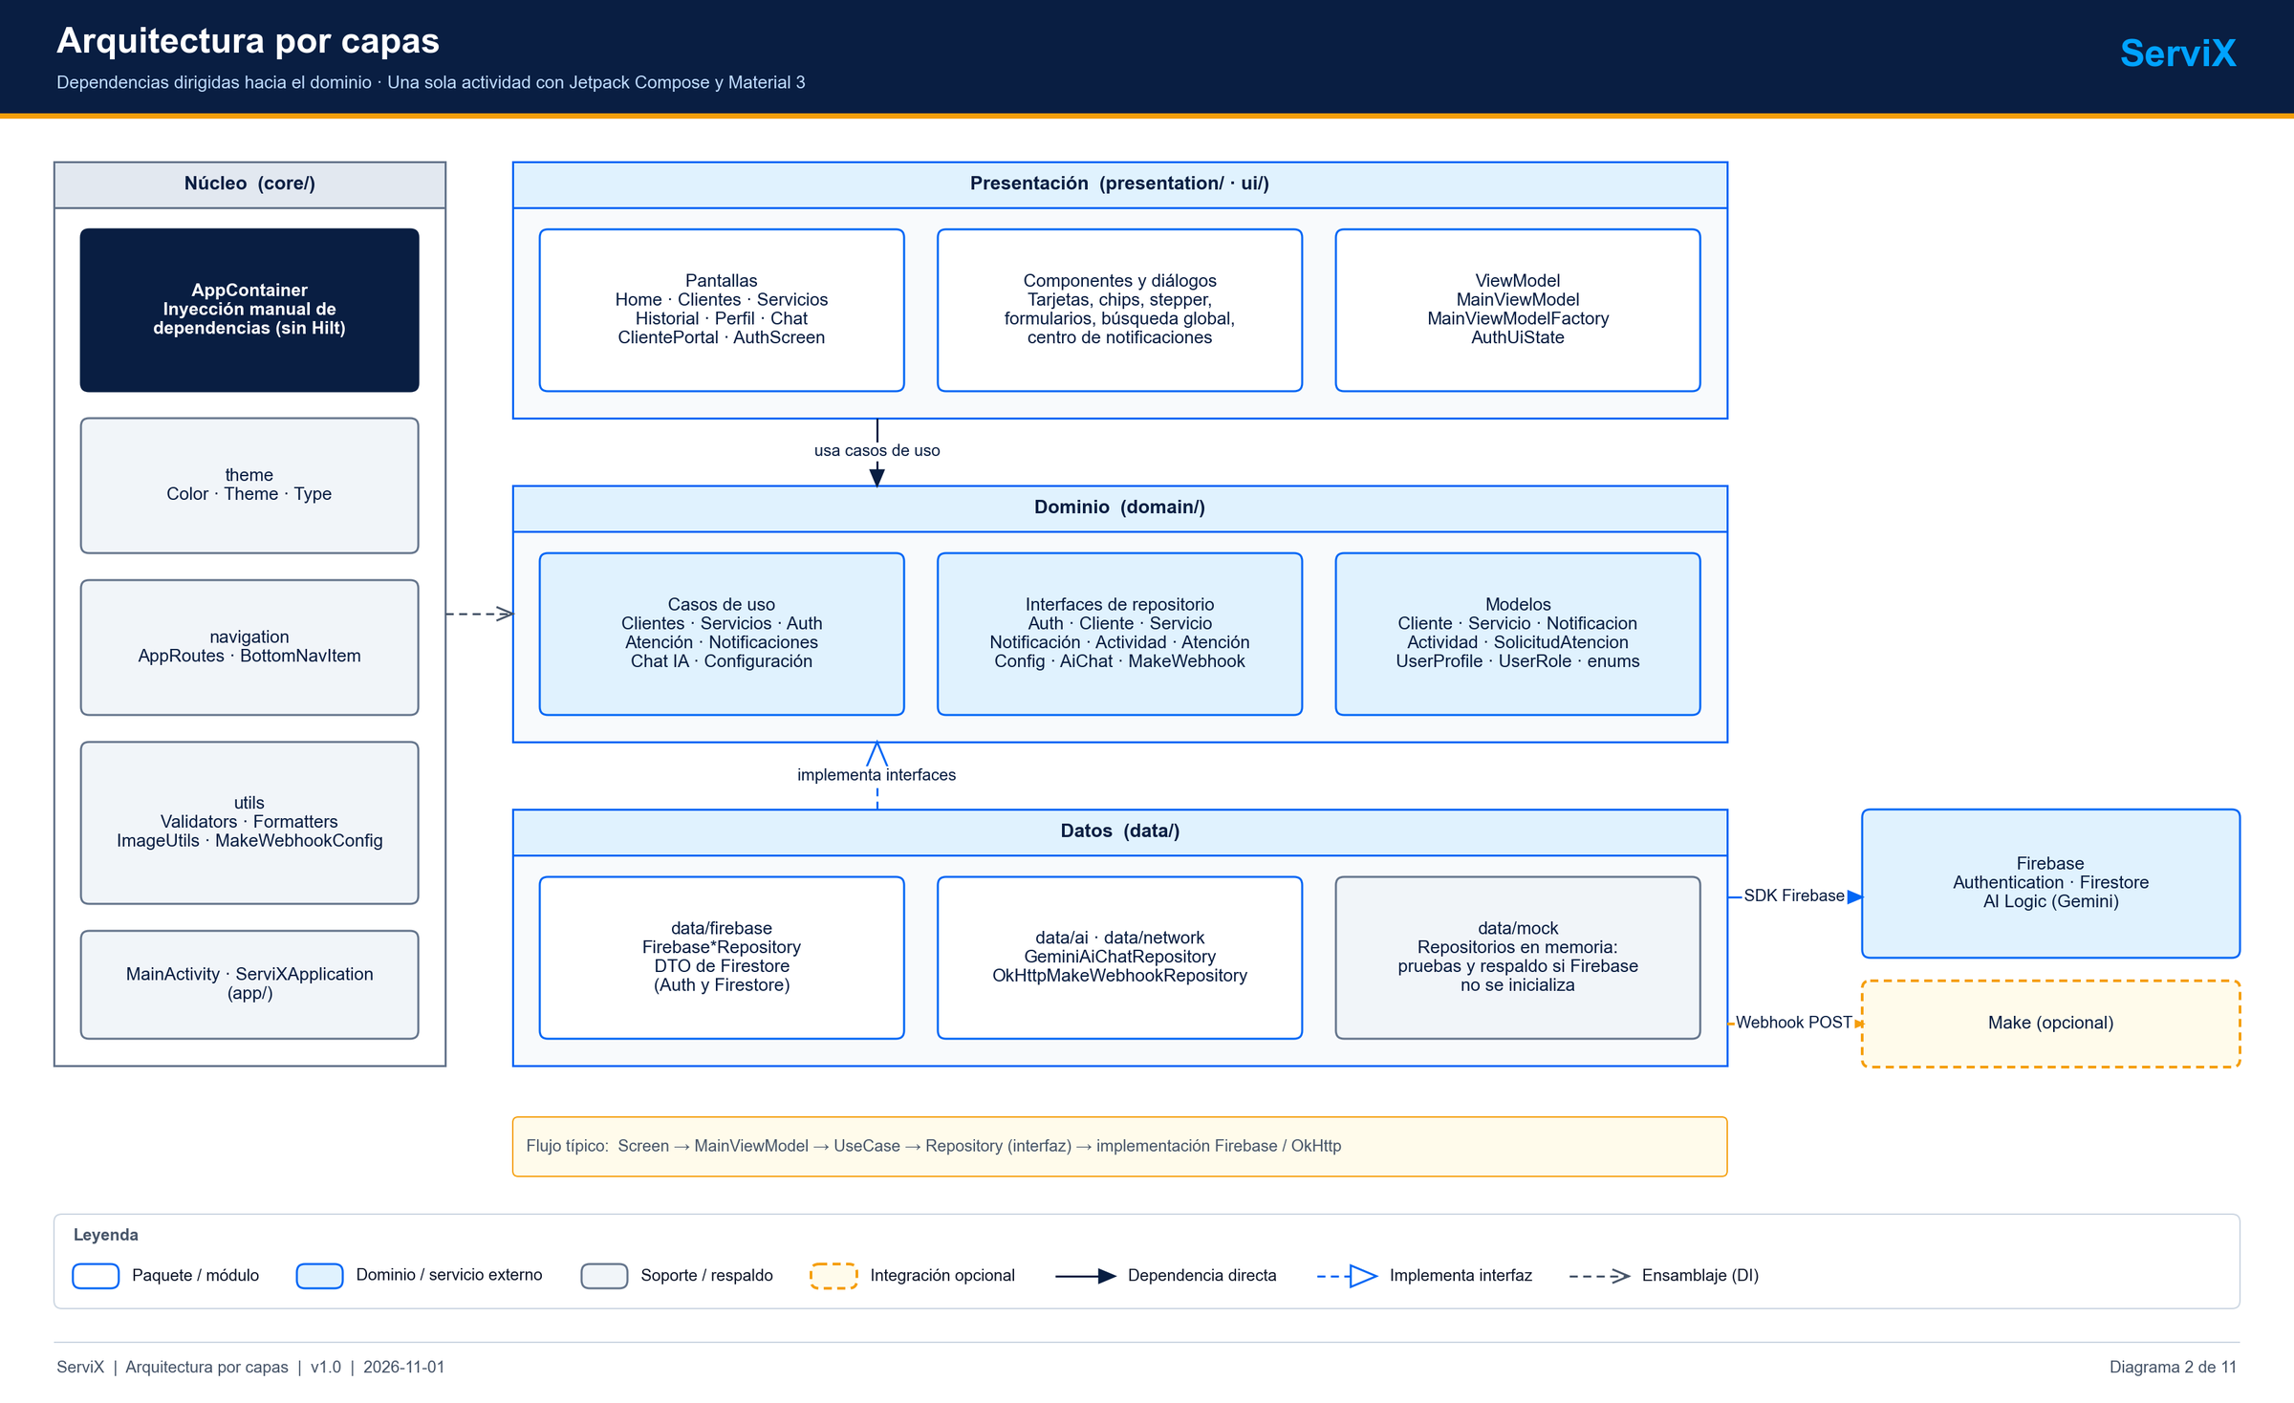
ARQUITECTURA
Cuatro capas: cada una hace una sola cosa
Presentación. Las pantallas de Compose y el MainViewModel: solo muestran datos y reciben las acciones del usuario.
Dominio. Los casos de uso y los modelos con las reglas del negocio. Define interfaces y no sabe nada de Firebase.
Datos. Las implementaciones que hablan con Firebase, con Gemini (por Firebase AI Logic) y con Make por HTTP, más repositorios simulados para pruebas.
Núcleo. El tema, la navegación y el AppContainer, que arma las dependencias a mano, sin Hilt.
QUÉ SIGNIFICA
Se puede cambiar la base de datos sin tocar las pantallas, y probar la lógica sin Firebase.
Diagrama de arquitectura por capas (diagrama 2 de la documentación)
ServiX · Optativa II · Universidad de San Buenaventura
16 / 29
Notes:
Por dentro, ServiX se organiza en cuatro capas, y la regla es que cada una hace una sola cosa. La presentación son las pantallas hechas con Compose y el ViewModel: solo muestran información y reciben lo que el usuario toca. El dominio contiene los casos de uso, como crear un cliente o cambiar el estado de un servicio, y define interfaces de repositorio; no sabe nada de Firebase. La capa de datos implementa esas interfaces: hay versiones que usan Firebase, una que consulta a Gemini, una que envía eventos a Make y versiones simuladas en memoria. Y el núcleo reúne el tema visual, la navegación y un contenedor que arma las dependencias a mano, sin librerías como Hilt. El flujo típico es: pantalla, ViewModel, caso de uso, interfaz de repositorio e implementación. ¿Por qué sirve? Porque en las pruebas cambiamos Firebase por repositorios simulados, y por eso pudimos ejecutar veintinueve pruebas sin conectarnos a ningún servicio.
SEÑALAR EN PANTALLA: En el diagrama, señale de arriba abajo Presentación, Dominio y Datos; a la izquierda, el Núcleo.
TRANSICIÓN: La capa de datos guarda información en Firestore. Veamos cómo está organizada y protegida.

Slide 17
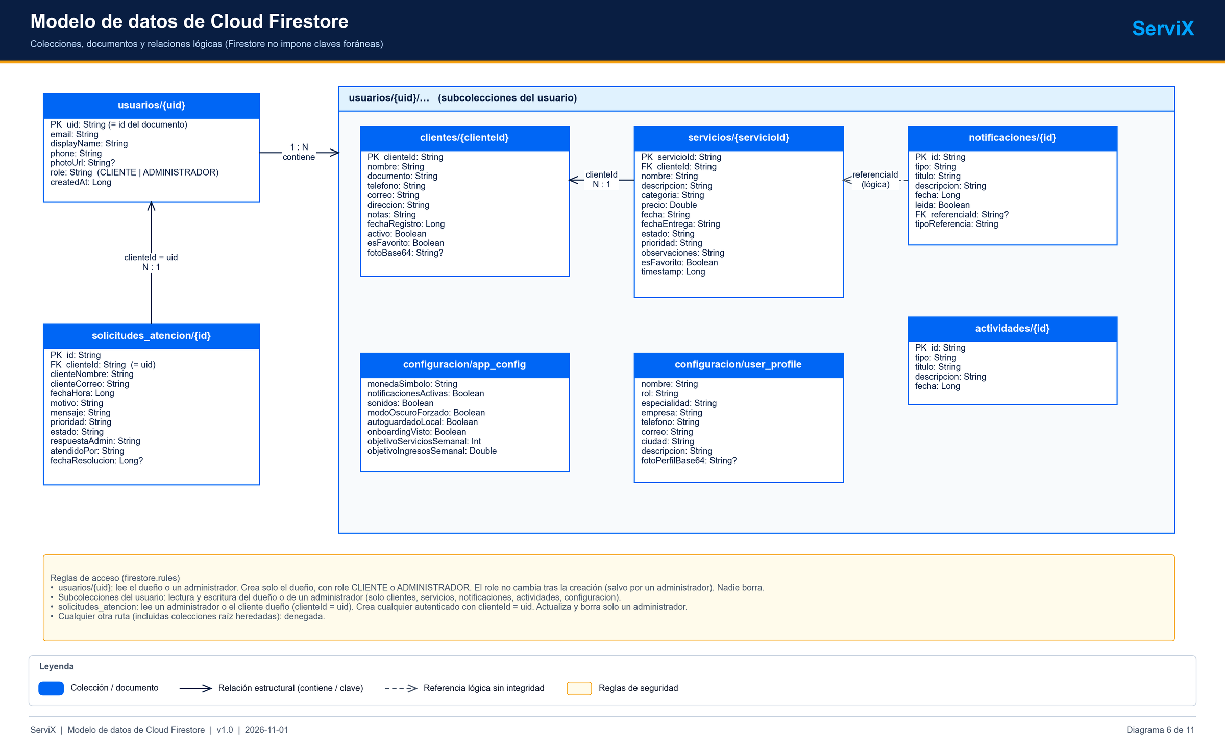
DATOS Y REGLAS
Los datos viven en Firestore y las reglas los protegen
Qué se guarda. Cada usuario tiene un documento con su rol y, dentro de él, sus clientes, servicios, notificaciones y actividades. Aparte hay una colección de solicitudes de atención.
Quién puede leer y escribir. El dueño de los datos o un administrador. En las solicitudes de atención, el cliente solo ve las suyas y solo el administrador las modifica.
Todo lo demás. Cualquier ruta que no esté en las reglas se deniega. Antes había reglas abiertas a cualquier persona; se reemplazaron y se desplegaron.
QUÉ SIGNIFICA
El servidor de Firebase comprueba cada acceso: no depende solo de que la app se comporte bien.
Modelo de datos de Cloud Firestore (diagrama 6 de la documentación)
ServiX · Optativa II · Universidad de San Buenaventura
17 / 29
Notes:
Los datos se guardan en Cloud Firestore. La organización es sencilla: cada usuario tiene un documento con su perfil y su rol, y dentro de ese documento cuelgan sus clientes, sus servicios, sus avisos y sus actividades. Aparte existe una colección de solicitudes de atención, que son los casos que el chat escala a un administrador. Sobre eso están las reglas de seguridad. La regla general es: el dueño de los datos o un administrador puede leer y escribir. En solicitudes de atención, el cliente solo lee las suyas y solo el administrador las modifica. Y cualquier ruta que no esté explícitamente permitida, se deniega. Esto es importante porque la primera versión del proyecto tenía reglas abiertas a cualquier persona, con la condición true en todas partes. Lo cambiamos, redesplegamos las reglas y, como la base de datos no tenía datos reales, no hubo riesgo de perder información. Reconocemos un límite: no escribimos pruebas automáticas para las reglas.
SEÑALAR EN PANTALLA: Señale la caja usuarios, sus subcolecciones a la derecha y la caja solicitudes_atencion; luego el cuadro amarillo de reglas.
TRANSICIÓN: Esas solicitudes salen del chat con inteligencia artificial. Veamos paso a paso cómo se decide cada mensaje.

Slide 18
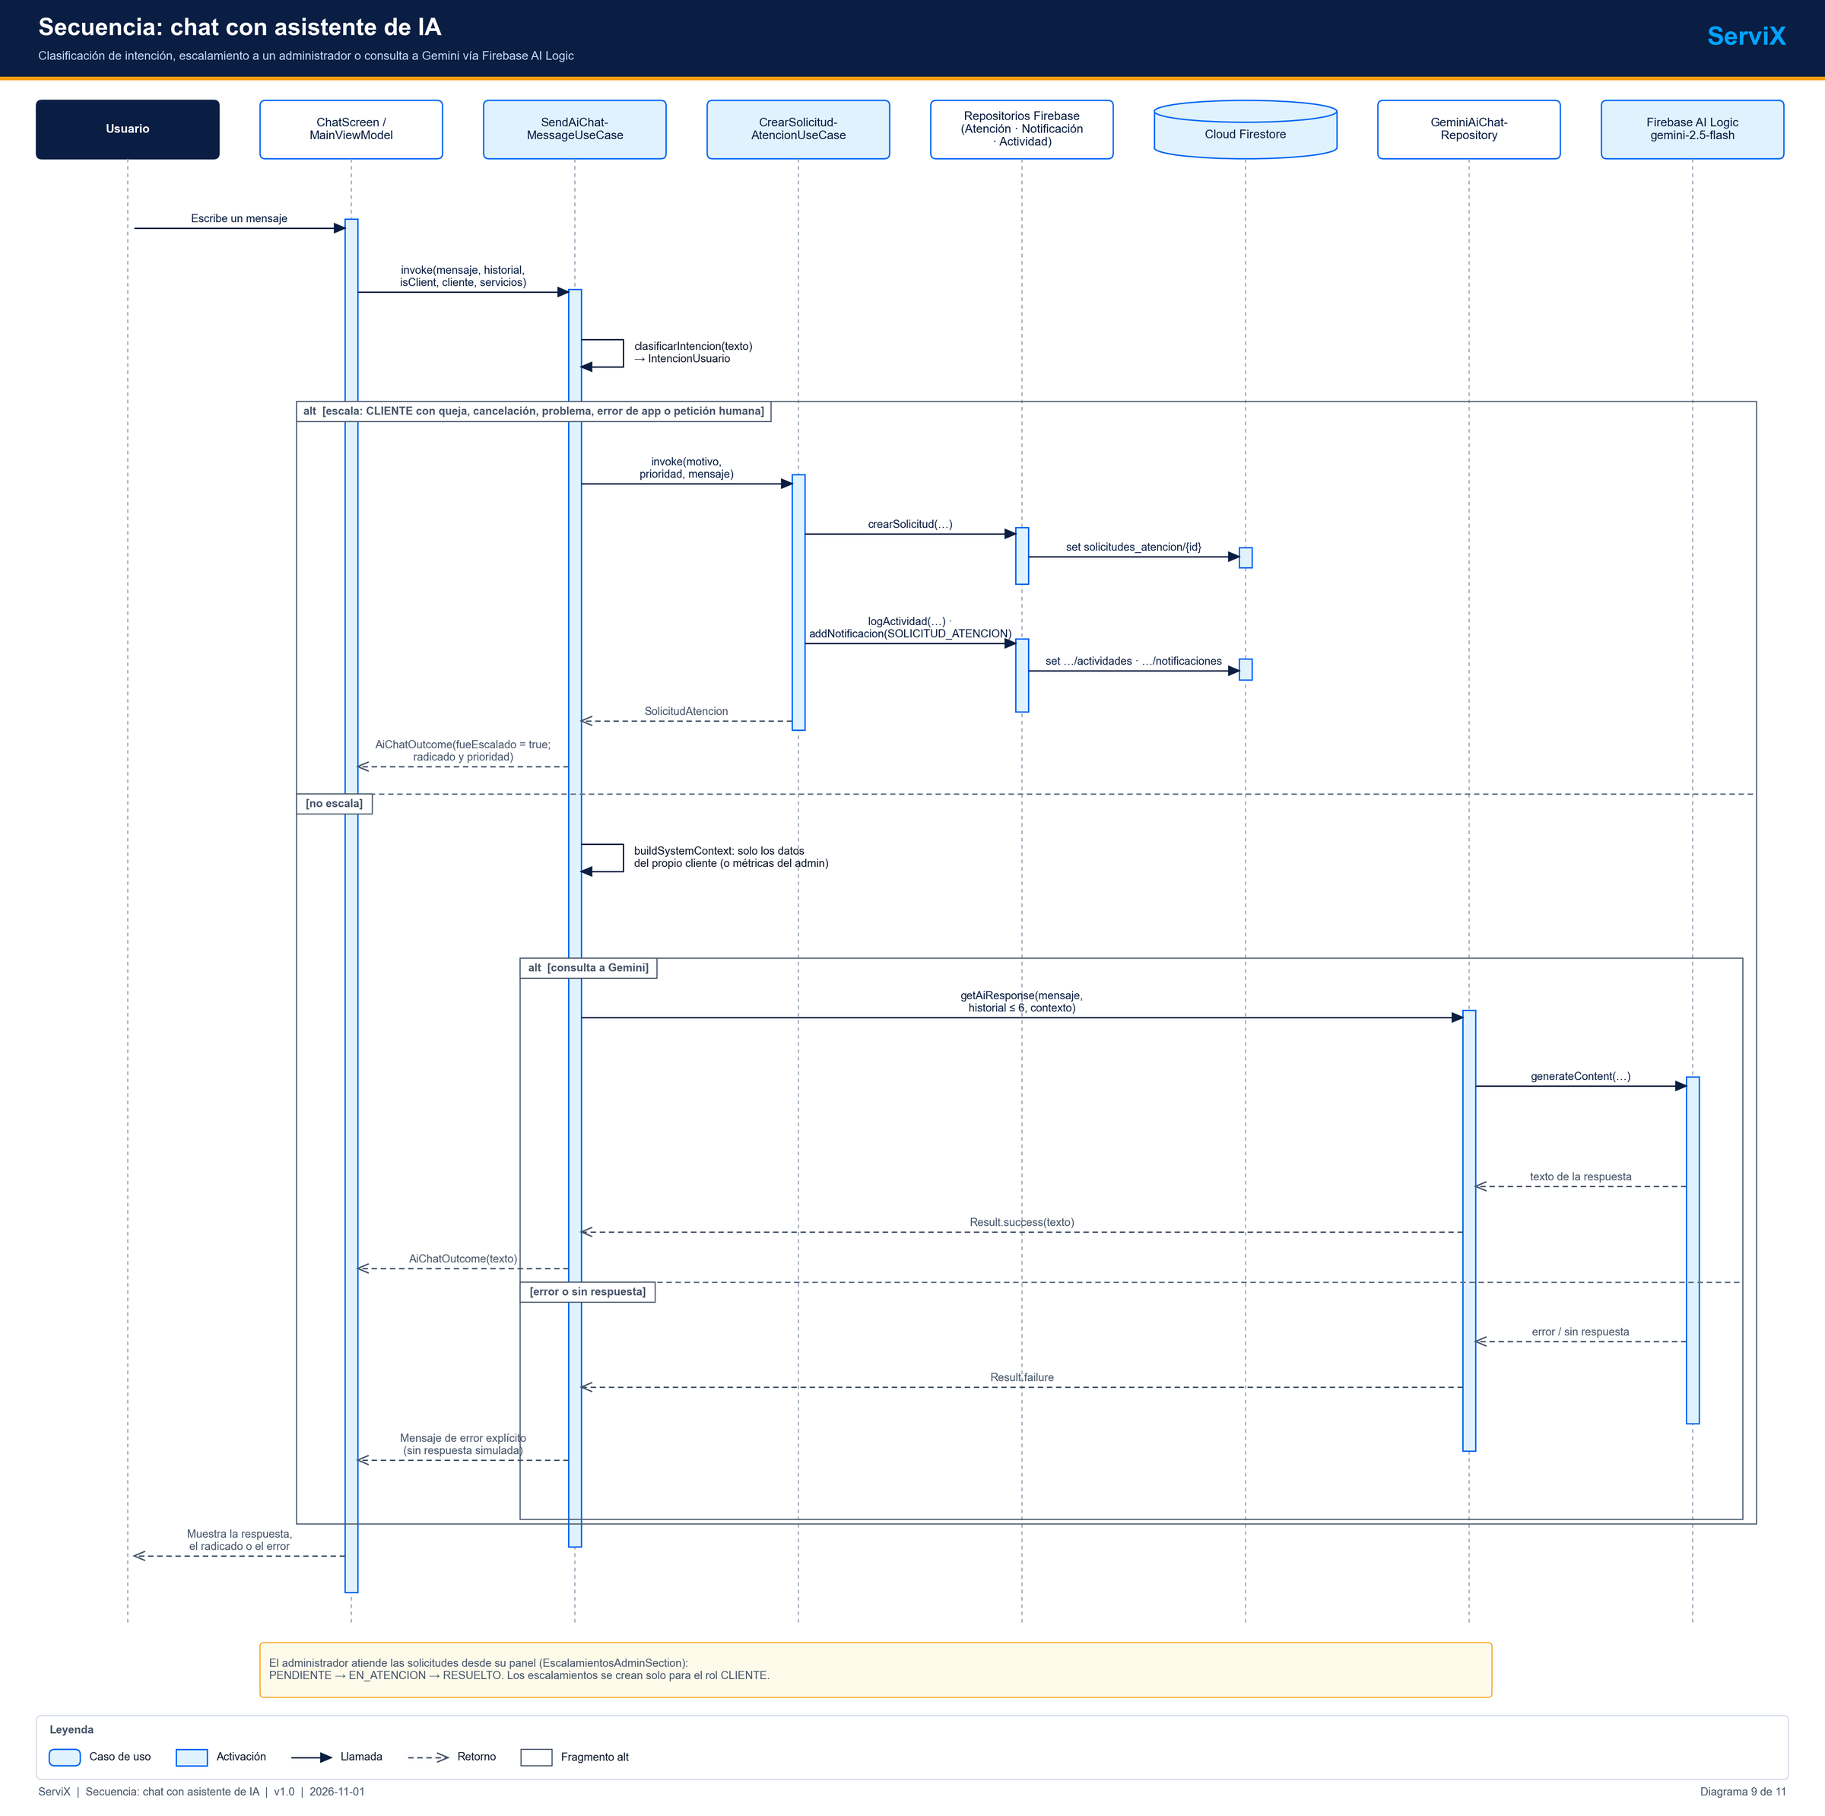
CHAT CON IA
Chat con IA: una decisión en cada mensaje
1. El mensaje. La pantalla envía el texto al ViewModel y un caso de uso clasifica la intención por palabras clave.
2. ¿Queja o petición humana? Si es queja, cancelación, problema, error de la app o pedido de asesor, se crea una solicitud de atención en Firestore con su prioridad y se avisa al usuario.
3. Si no, consulta a Gemini. Se arma un contexto con los servicios, clientes y perfil de la persona y se envía a Gemini 2.5 Flash, con los últimos 6 mensajes.
4. Si algo falla. La app muestra un error claro. Ya no se inventan respuestas: eso era un hallazgo de la auditoría.
QUÉ SIGNIFICA
La clave de IA ya no está dentro de la app y la IA nunca finge una respuesta.
Diagrama de secuencia del chat con IA (diagrama 9 de la documentación)
ServiX · Optativa II · Universidad de San Buenaventura
18 / 29
Notes:
Veamos qué ocurre cuando el usuario envía un mensaje en el chat. Paso uno: la pantalla entrega el texto al ViewModel y un caso de uso lo clasifica según su intención, usando palabras clave. Paso dos, la decisión más importante: si el mensaje es una queja, una cancelación, un problema, un error de la aplicación o una petición de hablar con alguien, no se consulta a la IA. Se crea una solicitud de atención en Firestore con su prioridad y se le informa al usuario que una persona lo atenderá. Paso tres: si es una consulta normal, la app arma un contexto con los servicios, clientes y perfil de la persona, y consulta a Gemini 2.5 Flash a través de Firebase AI Logic, enviando los últimos seis mensajes. Paso cuatro: si la consulta falla, se muestra un error claro. Antes de la auditoría, la app respondía mensajes predefinidos haciéndolos pasar por IA; eso ya no ocurre. El diagrama de la derecha es la secuencia completa; no se espera que lo lean, lo importante son estos cuatro pasos.
SEÑALAR EN PANTALLA: Señale cada número de la lista y, en el diagrama, las dos ramas: escalar a una persona o consultar a Gemini.
TRANSICIÓN: Mencioné varias veces la auditoría. Veamos qué encontramos y cómo lo corregimos.

Slide 19
SEGURIDAD
Auditamos el código de IA: 16 de 20 hallazgos corregidos
Qué encontramos. Reglas de Firestore abiertas a cualquiera, una clave de Gemini dentro del APK, contraseñas de demostración y la URL de un webhook escritas en el código, y el rol de administrador asignado por defecto.
Estado de los 20 hallazgos por prioridad
Qué hicimos. Reglas por rol desplegadas, IA migrada a Firebase AI Logic, secretos fuera del código, rol por defecto Cliente y el rol tomado de la cuenta, no de la pantalla.
Qué queda. Cuatro pendientes: el registro permite elegir administrador (H-15), AppContainer degrada en silencio a repositorios simulados (H-11), dos interfaces sin implementar (H-13) y una variable obsoleta en el archivo de ejemplo (H-16).
QUÉ SIGNIFICA
Todo lo crítico y lo importante (P0 y P1) está corregido; lo pendiente está documentado, no escondido.
Fuente: informe de auditoría del proyecto (H-01 a H-20). Clasificación: P0 crítico, P1 alto, P2 medio, P3 bajo.
ServiX · Optativa II · Universidad de San Buenaventura
19 / 29
Notes:
Esta es una de las partes más importantes del proyecto. Gran parte del código base se generó con herramientas de inteligencia artificial, y antes de seguir avanzando hicimos una auditoría completa del repositorio. Encontramos veinte hallazgos. Los más graves: las reglas de Firestore estaban abiertas a cualquier persona; la clave de Gemini estaba empaquetada en el APK, de modo que cualquiera que lo descompilara podía robarla; había contraseñas de demostración y la dirección de un webhook escritas en el código; y el rol de administrador se asignaba por defecto. El gráfico muestra el estado por prioridad. Los cuatro hallazgos críticos y los seis de prioridad alta están corregidos, además de seis de prioridad media: dieciséis de veinte en total. Quedan cuatro pendientes y los declaramos: el registro todavía permite elegir el rol de administrador, el contenedor de dependencias cae en silencio a repositorios simulados si Firebase falla, hay dos interfaces sin implementar y una variable obsoleta en un archivo de ejemplo. También recomendamos revocar la clave de Gemini antigua y restringir la clave de API de Firebase.
SEÑALAR EN PANTALLA: Señale las columnas azules (corregido) y las ámbar (pendiente); luego los tres bloques de texto.
TRANSICIÓN: Para organizar todo este trabajo usamos Scrum en Azure DevOps. Veamos cómo.

Slide 20
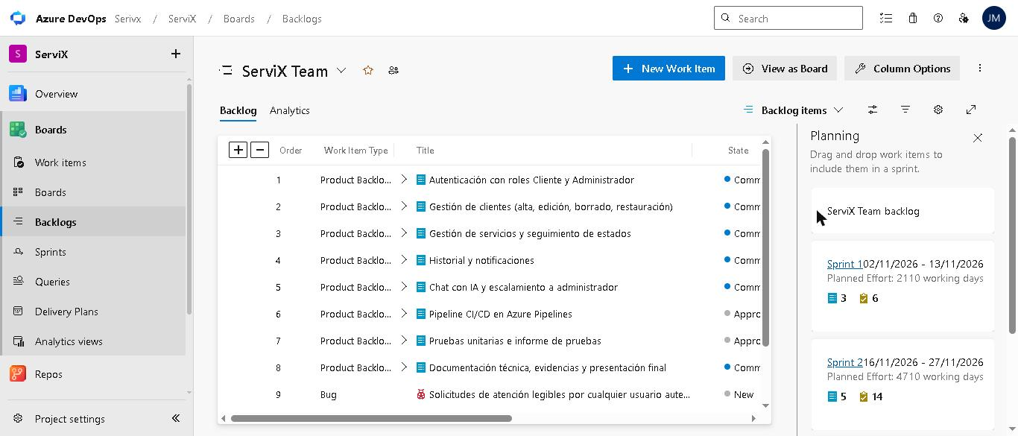
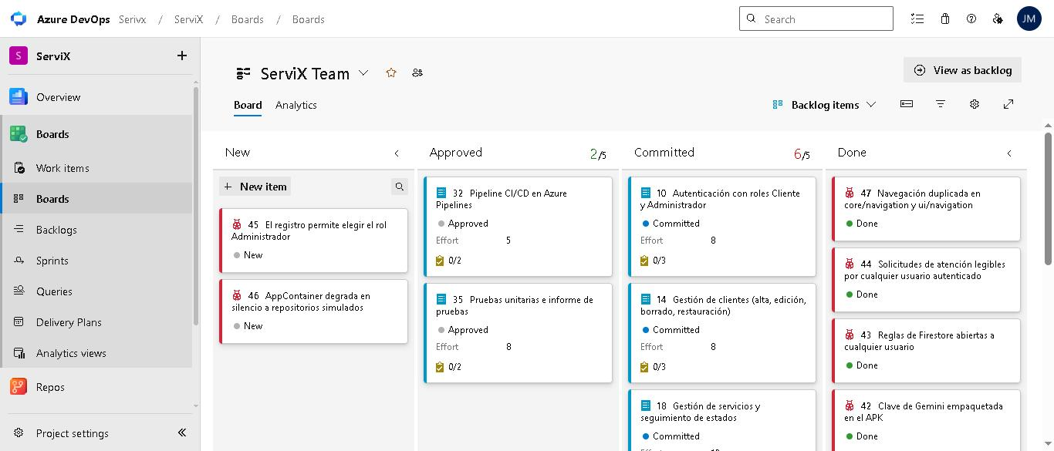
SCRUM EN AZURE DEVOPS
El trabajo del equipo, visible en un tablero
Equipo y roles. Juan Esteban Olaya Muñoz es Developer, Nicolas Quiroz Gomez es Product Owner y Juan Sebastian Garzon Suarez es Scrum Master.
Product Backlog. 12 PBIs (autenticación, clientes, servicios, historial, chat IA, pipeline, pruebas y documentación), 27 tareas y 6 bugs que nacieron de la auditoría.
Tablero. Las columnas New, Approved, Committed y Done muestran el estado real: los bugs corregidos ya están en Done y los pendientes siguen en New.
QUÉ SIGNIFICA
Cualquiera abre el tablero y entiende qué falta, qué se está haciendo y qué ya terminó.
Capturas reales de Azure DevOps (organización Serivx, proyecto ServiX)
ServiX · Optativa II · Universidad de San Buenaventura
20 / 29
Notes:
Para organizar el trabajo usamos Scrum en Azure DevOps, en una organización llamada Serivx, con el proyecto ServiX. Los roles son: Juan Esteban Olaya Muñoz como Developer, Nicolas Quiroz Gomez como Product Owner y Juan Sebastian Garzon Suarez como Scrum Master. Arriba a la derecha ven el Product Backlog: doce elementos de backlog de producto, que cubren autenticación, clientes, servicios, historial, el chat con IA, el pipeline, las pruebas y la documentación. Sumando todo hay veintisiete tareas y seis bugs, y esos bugs salieron de la auditoría de seguridad. Debajo está el tablero, con sus columnas: nuevo, aprobado, comprometido y terminado. Fíjense que los bugs ya corregidos, como la clave de Gemini en el APK y las reglas abiertas, están en la columna terminado, y los dos pendientes, en nuevo.
SEÑALAR EN PANTALLA: Señale la lista de PBIs arriba y, en el tablero, las columnas y la tarjeta de un bug en Done.
TRANSICIÓN: Ahora, cómo repartimos ese trabajo en tres sprints.

Slide 21
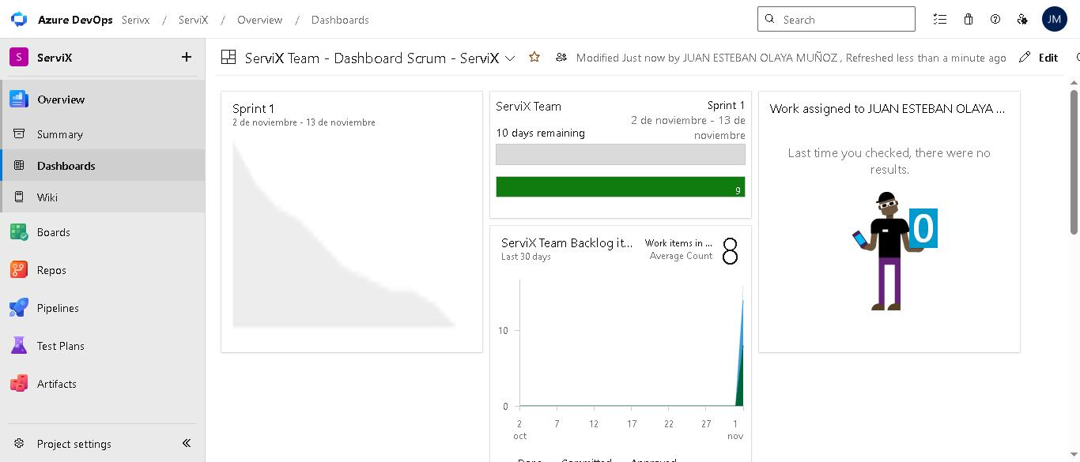
SPRINTS
Tres sprints de dos semanas: diseño, desarrollo y entrega
Sprint 1: análisis y diseño. Requisitos, arquitectura, modelo de datos y diagramas: 3 PBIs y 6 tareas.
PBIs y tareas por sprint (12 PBIs y 27 tareas)
Sprint 2: desarrollo. Autenticación con roles, clientes, servicios, historial, avisos y chat: 5 PBIs y 14 tareas.
Sprint 3: integración y pruebas. Pipeline, pruebas unitarias, informe y documentación: 4 PBIs y 7 tareas.
Las fechas de los sprints (02/11 al 11/12/2026) son provisionales hasta que el docente las confirme.
QUÉ SIGNIFICA
Dividir el trabajo en tres entregas cortas permite revisar el avance y corregir el rumbo a tiempo.
Dashboard Scrum real en Azure DevOps
ServiX · Optativa II · Universidad de San Buenaventura
21 / 29
Notes:
La guía de la materia propone tres sprints de dos semanas. En el primero el foco es análisis, requisitos y diseño; en el segundo, el desarrollo de las funciones principales; y en el tercero, integración, pruebas y despliegue. El gráfico muestra cuántos elementos de backlog y cuántas tareas asignamos a cada sprint. El sprint dos concentra la mayor carga, con cinco elementos y catorce tareas, porque ahí está el desarrollo. Una aclaración honesta: las fechas de los sprints, del dos de noviembre al once de diciembre de dos mil veintiséis, son provisionales, a la espera de que se confirmen con el calendario académico. Y el reparto del sprint tres lo obtuvimos por diferencia con el total de doce elementos y veintisiete tareas. Debajo ven el dashboard real de Azure DevOps.
SEÑALAR EN PANTALLA: Señale las barras de cada sprint, la nota de fechas provisionales y la captura del dashboard.
TRANSICIÓN: Con el trabajo organizado, veamos cómo se verifica automáticamente cada cambio.

Slide 22
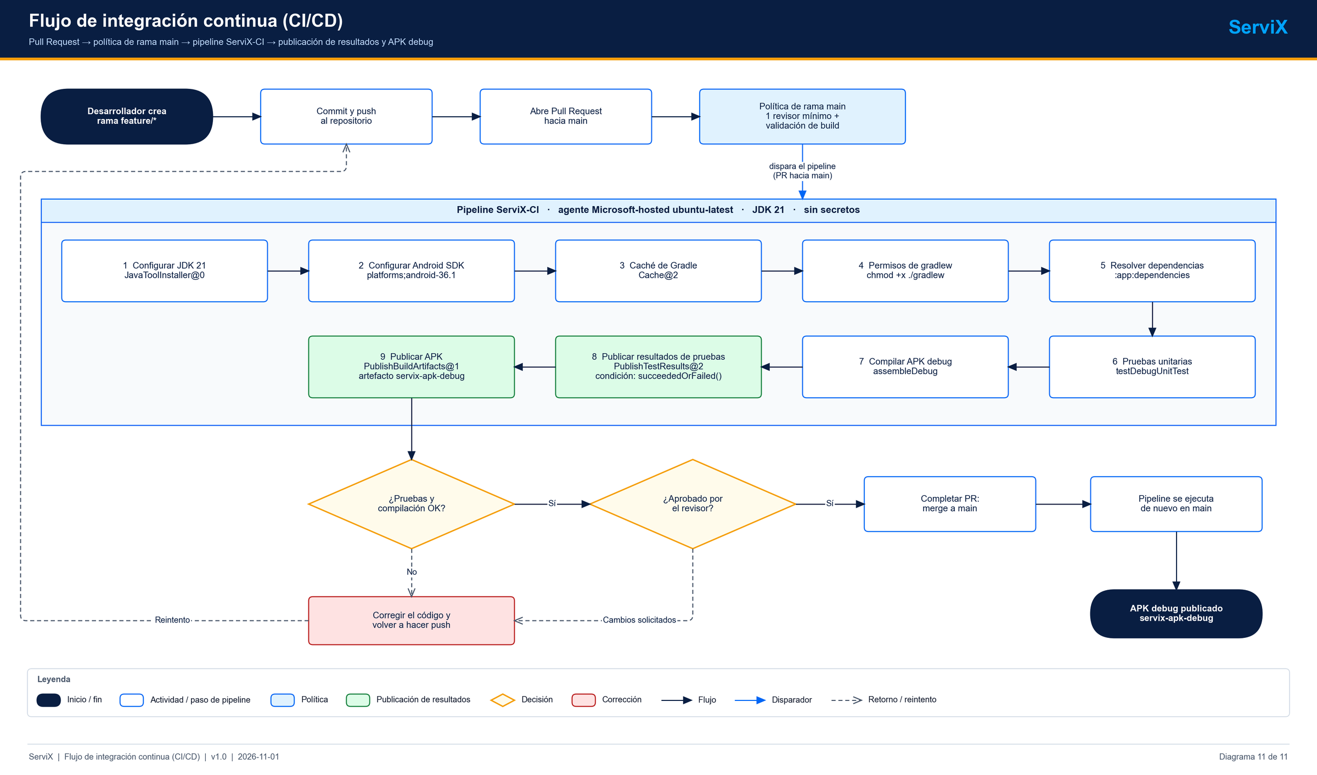
INTEGRACIÓN CONTINUA
Cada cambio se compila y se prueba solo, en la nube
Ejecución 1: falló
El paso de dependencias se ejecutó sin indicar el módulo :app. Corrección: resolver las dependencias dentro de :app (PR 1).
Ejecución 2: falló
JDK 17 no sirve para el SDK 36 que exige Robolectric. Corrección: usar JDK 21 (PR 2).
Ejecución 3: exitosa
Diagrama del flujo CI/CD (diagrama 11 de la documentación)
Pipeline 20261101.3: pruebas unitarias aprobadas al 100 % y APK de depuración publicado.
QUÉ SIGNIFICA
Un pipeline que falla no es un fracaso: cada error nos enseñó algo concreto sobre el proyecto.
ServiX · Optativa II · Universidad de San Buenaventura
22 / 29
Notes:
La integración continua significa que cada vez que alguien propone un cambio, un servidor lo compila y lo prueba automáticamente. En el diagrama ven el recorrido: se crea una rama, se abre un Pull Request hacia main, una política exige al menos un revisor y valida el build, y se dispara el pipeline de Azure. El pipeline configura Java, el SDK de Android, descarga dependencias, ejecuta las pruebas unitarias, compila el APK de depuración y publica los resultados. No fue perfecto desde el primer intento. La primera ejecución falló porque el paso de dependencias no indicaba el módulo app; lo corregimos en el Pull Request uno. La segunda falló porque usábamos Java 17 y el SDK 36 que necesita Robolectric exige Java 21; lo corregimos en el Pull Request dos. La tercera ejecución fue exitosa: todas las pruebas unitarias aprobadas y el APK de depuración publicado como resultado del pipeline.
SEÑALAR EN PANTALLA: Señale en el diagrama el flujo de izquierda a derecha y luego las tres tarjetas de ejecuciones a la derecha.
TRANSICIÓN: Esos Pull Requests viven dentro de un repositorio con una historia. Veamos cómo la cuidamos.

Slide 23
CONTROL DE VERSIONES
Git: ramas, Pull Requests y un historial limpio
Ramas. main es la rama estable, develop sirve para integrar y cada cambio vive en una rama feature: corrige-pipeline-gradle, pipeline-jdk21, limpieza-secretos y ajustes-doc-integral.
Ramas del repositorio (esquema)
main (estable)
Pull Requests. Los dos arreglos del pipeline entraron por PR en Azure Repos, con la política de al menos un revisor.
develop (integración)
Historial limpio. Los commits usan prefijos como fix, security y chore. Los secretos que habían quedado en el historial se eliminaron reescribiéndolo. El código está en GitHub y en Azure Repos.
feature/corrige-pipeline-gradle
feature/pipeline-jdk21
feature/limpieza-secretos
QUÉ SIGNIFICA
Cada cambio tiene autor, motivo y se puede revertir; y el historial ya no contiene secretos.
feature/ajustes-doc-integral (en curso)
Flechas punteadas: fusión a main mediante Pull Request.
ServiX · Optativa II · Universidad de San Buenaventura
23 / 29
Notes:
Sobre el control de versiones: usamos Git con una estructura de ramas muy simple. La rama main es la estable; develop sirve para integrar; y cada cambio se hace en una rama propia con el prefijo feature: la que corrige el pipeline, la que pasa a Java 21, la de limpieza de secretos y la de documentación. Los dos arreglos del pipeline entraron por Pull Request en Azure Repos, con la política de exigir al menos un revisor. Los mensajes de commit siguen un formato claro, con prefijos como fix, security o chore, para entender qué hizo cada cambio. Y hubo un problema importante: la URL del webhook, un correo personal y contraseñas de demostración habían quedado dentro de commits antiguos. No bastaba con borrarlos del código actual, porque seguían en el historial; por eso reescribimos el historial para eliminarlos. El código se mantiene en GitHub y en Azure Repos, que son dos entregables distintos.
SEÑALAR EN PANTALLA: Señale las líneas de ramas en el esquema, de main hacia las ramas feature, y los puntos de fusión.
TRANSICIÓN: Veamos ahora cómo comprobamos que todo funciona: las pruebas.

Slide 24
PRUEBAS
29 pruebas unitarias aprobadas; lo demás está pendiente
Qué se ejecutó. 29 pruebas unitarias con Gradle el 31/10/2026 y, de nuevo, en Azure Pipelines (ejecución 20261101.3, 100 % aprobadas), sin fallos ni omitidas.
Pruebas aprobadas por clase (total: 29)
Qué cubren. Casos de uso de clientes y servicios, autenticación, solicitudes de atención, repositorios, el envío al webhook con doble de prueba y la navegación entre pantallas con Robolectric.
Ejecutado
No ejecutado
Sí Pruebas unitarias en Gradle (29 de 29)
Sí Pruebas unitarias en Azure (ejecución 20261101.3)
Sí Compilación de depuración
No Pruebas en un dispositivo
No Android Lint
No Pruebas instrumentadas
No Chat contra Gemini real
No Inicio de sesión por rol en dispositivo
No Integración con Make real
QUÉ SIGNIFICA
Aprobado significa solo lo que se ejecutó: no afirmamos nada más.
ServiX · Optativa II · Universidad de San Buenaventura
24 / 29
Notes:
Pasemos a las pruebas, y aquí seremos especialmente precisos. Ejecutamos veintinueve pruebas unitarias con Gradle el treinta y uno de octubre de dos mil veintiséis, y las veintinueve pasaron, sin fallos ni omitidas. Después se ejecutaron otra vez en Azure Pipelines, en la ejecución veinte millones doscientos sesenta y un mil ciento uno punto tres, con cien por ciento aprobadas. El gráfico las reparte por clase: casos de uso de clientes y servicios, autenticación, solicitudes de atención, repositorios, el envío al webhook con un doble de prueba y la navegación entre pantallas con Robolectric. Abajo está la tabla que más nos importa: a la izquierda, lo que sí se ejecutó; a la derecha, lo que no. No ejecutamos pruebas en un dispositivo, ni Android Lint, ni las pruebas instrumentadas; tampoco el chat contra Gemini real, el inicio de sesión por rol en dispositivo ni la integración con Make real. No inventamos porcentajes de cobertura.
SEÑALAR EN PANTALLA: Señale las barras por clase y luego las dos columnas de la tabla: ejecutado y no ejecutado.
TRANSICIÓN: Con eso, resumamos los resultados del proyecto.

Slide 25
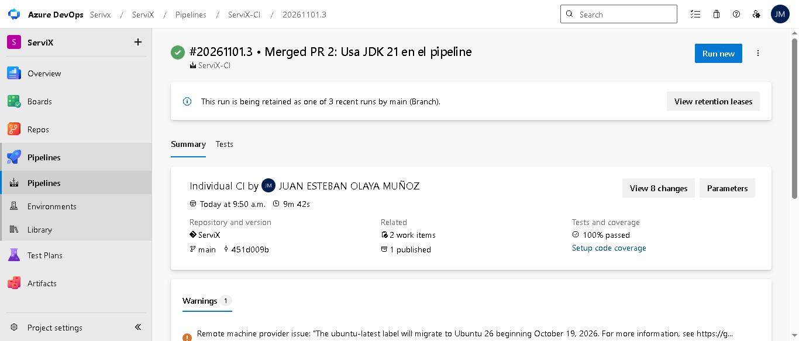
RESULTADOS
Lo que entregamos, en cifras verificadas
29
16 de 20
3
12 · 27 · 6
pruebas unitarias aprobadas
hallazgos de auditoría corregidos
ejecuciones del pipeline: 2 fallos corregidos y 1 exitosa
PBIs, tareas y bugs en Azure
Producto. Una app con dos roles, clientes, servicios con estados, historial, avisos, chat IA con escalamiento y portal del cliente, que compila en modo debug.
Proceso y calidad. Scrum documentado en Azure DevOps, un pipeline que compila, prueba y publica el APK de depuración, y una auditoría que cerró todo lo crítico.
Ejecución 20261101.3 del pipeline (captura real de Azure DevOps)
QUÉ SIGNIFICA
Cada cifra de esta diapositiva se puede comprobar en un informe, una captura o un registro del proyecto.
ServiX · Optativa II · Universidad de San Buenaventura
25 / 29
Notes:
Resumamos los resultados con cuatro cifras que podemos comprobar. Veintinueve pruebas unitarias aprobadas. Dieciséis de veinte hallazgos de la auditoría corregidos, entre ellos todos los críticos. Tres ejecuciones del pipeline, de las cuales dos fallaron por motivos que corregimos y la tercera fue exitosa. Y, en Azure DevOps, doce elementos de backlog, veintisiete tareas y seis bugs. El producto es una aplicación con dos roles, con clientes, servicios con estados, historial financiero, avisos, el chat con inteligencia artificial con escalamiento y el portal del cliente, y compila en modo de depuración. En el proceso, tenemos Scrum documentado, un pipeline que compila, prueba y publica el APK de depuración, y una auditoría que cerró todo lo crítico. A la derecha ven la captura real de la ejecución exitosa del pipeline. No presentamos porcentajes de éxito que no hayamos medido.
SEÑALAR EN PANTALLA: Señale las cuatro cifras de arriba y la captura del pipeline exitoso a la derecha.
TRANSICIÓN: Llegar hasta aquí no fue fácil. Estas fueron las dificultades reales.

Slide 26
DIFICULTADES Y SOLUCIONES
Tres problemas reales que cambiaron cómo trabajamos
4 GB de RAM y sin virtualización
Problema. El equipo no admite virtualización y tiene 4 GB de RAM: no hay emulador y Gradle llegó a quedarse sin memoria.
Qué hicimos. Pruebas de interfaz con Robolectric, que simula Android en la JVM, y capturas generadas con Roborazzi.
Resultado. 29 pruebas aprobadas y 16 renders de las pantallas. No sustituyen una prueba en un teléfono.
Secretos en el historial
Problema. La URL del webhook, un correo personal y contraseñas de demostración quedaron en el código y en commits antiguos.
Qué hicimos. Se sacaron del código (se leen de un archivo local o de una variable de entorno) y se reescribió el historial.
Resultado. El historial ya no los contiene. Quien tenga una copia anterior debe descartarla.
Clave de IA dentro del APK
Problema. La clave de Gemini estaba empaquetada en la app y viajaba en la URL: cualquiera podía extraerla.
Qué hicimos. Migración a Firebase AI Logic: la credencial la gestiona el proyecto Firebase, no la app.
Resultado. Ya no hay clave en el cliente. Queda pendiente activar App Check.
QUÉ SIGNIFICA
Cada dificultad terminó en una decisión técnica concreta, y todas dejaron lecciones que aplicamos en el resto del proyecto.
ServiX · Optativa II · Universidad de San Buenaventura
26 / 29
Notes:
Estas son las tres dificultades más importantes. La primera fue de recursos: el equipo con el que trabajamos tiene cuatro gigas de memoria y no admite virtualización, de modo que no podemos usar el emulador de Android, y Gradle llegó a quedarse sin memoria. La solución fue Robolectric, que simula Android en la máquina virtual de Java, y Roborazzi para generar capturas. Con eso logramos veintinueve pruebas y dieciséis renders de pantallas, aunque no reemplazan a un teléfono real. La segunda fue de secretos: la URL del webhook, un correo personal y contraseñas de demostración quedaron en el código y en commits. Los sacamos del código y reescribimos el historial para eliminarlos. La tercera fue la clave de Gemini dentro del APK: migramos a Firebase AI Logic para que la credencial la maneje el proyecto Firebase y no la app. En los tres casos aprendimos que el código generado con IA funciona, pero hay que auditarlo.
SEÑALAR EN PANTALLA: Señale una tarjeta a la vez, leyendo las tres líneas de cada una: problema, qué hicimos y resultado.
TRANSICIÓN: Y ahora, con la misma honestidad, lo que todavía no está resuelto.

Slide 27
LIMITACIONES Y FUTURO
Lo que no hicimos y lo que viene después
Limitaciones honestas
Trabajo futuro
Las capturas son renders de Robolectric con datos de demostración, no de un dispositivo.
Asignar roles con claims de administrador desde un backend.
No se ejecutaron pruebas en dispositivo, Lint, pruebas instrumentadas ni el chat con Gemini real.
Probar en un teléfono físico, ejecutar Lint y las pruebas instrumentadas.
El registro todavía permite elegir el rol de administrador (H-15).
Activar App Check y restringir la clave de API de Firebase.
Make no se probó con Make real, y una URL dentro de un APK se puede extraer.
Evitar que la app degrade en silencio a repositorios simulados (H-11).
Las fechas de los sprints son provisionales.
Mover Make detrás de un backend y decidir qué hacer con Retell y n8n (H-13).
QUÉ SIGNIFICA
Tener claro lo pendiente es parte del trabajo: así el siguiente equipo sabe por dónde empezar.
ServiX · Optativa II · Universidad de San Buenaventura
27 / 29
Notes:
Pasemos a las limitaciones, que preferimos decir nosotros antes de que nos las pregunten. Primero, las capturas que vieron son renders de Robolectric con datos de demostración; no vienen de un teléfono. Segundo, no se ejecutaron pruebas en dispositivo, Android Lint, las pruebas instrumentadas ni el chat contra Gemini real. Tercero, el registro todavía permite que alguien elija el rol de administrador. Cuarto, la integración con Make no se probó con Make real, y una dirección guardada en un APK se puede extraer. Y quinto, las fechas de los sprints son provisionales. Del otro lado, el trabajo futuro apunta a esas mismas limitaciones: asignar roles con claims desde un backend, probar en un teléfono físico, ejecutar Lint y las pruebas instrumentadas, activar App Check, evitar que la aplicación degrade en silencio a repositorios simulados, y mover Make detrás de un backend.
SEÑALAR EN PANTALLA: Lea la columna izquierda y luego la derecha: cada limitación tiene una acción futura al lado.
TRANSICIÓN: Con todo esto, vamos a las conclusiones.

Slide 28
CONCLUSIONES
Construir con IA funciona, pero hay que auditar
1
El producto.
ServiX ordena clientes, servicios, cobros y atención en una app con dos roles y un asistente con IA que sabe cuándo pasar el caso a una persona.
2
El proceso.
Scrum, Git y CI/CD hicieron el trabajo visible, repetible y verificable: cada cambio se compila y se prueba solo.
3
La lección.
El código generado con IA puede traer reglas abiertas, claves y contraseñas expuestas. Una auditoría cuidadosa los encontró y los corrigió; lo pendiente está documentado.
QUÉ SIGNIFICA
La IA acelera el desarrollo, pero la responsabilidad por la calidad y la seguridad sigue siendo del equipo.
ServiX · Optativa II · Universidad de San Buenaventura
28 / 29
Notes:
Para concluir. Sobre el producto: ServiX ordena clientes, servicios, cobros y atención en una sola aplicación, con dos roles y un asistente de inteligencia artificial que sabe cuándo pasar un caso a una persona. Sobre el proceso: Scrum, Git y la integración continua hicieron nuestro trabajo visible, repetible y verificable; cada cambio se compila y se prueba solo. Y la lección más importante: el código generado con inteligencia artificial puede funcionar y aun así traer reglas abiertas, claves y contraseñas expuestas. Por eso auditamos, corregimos lo crítico y documentamos lo que queda pendiente. La inteligencia artificial acelera el desarrollo, pero la responsabilidad por la calidad y la seguridad sigue siendo nuestra. Eso es lo que más nos llevamos de este proyecto.
SEÑALAR EN PANTALLA: Señale los tres números en orden y deténgase en el tercero: es el mensaje central.
TRANSICIÓN: Con esto terminamos. Gracias; quedamos atentos a sus preguntas.

Slide 29
Gracias
¿Preguntas?
Juan Esteban Olaya Muñoz · Developer
Nicolas Quiroz Gomez · Product Owner
Juan Sebastian Garzon Suarez · Scrum Master
Universidad de San Buenaventura · Optativa II
Equipo ServiX
Render con datos de demostración (Robolectric)
Notes:
Eso es todo por nuestra parte. Muchas gracias por su atención, ingeniero Salcedo y compañeros. Quedamos atentos a sus preguntas. Si les sirve, podemos volver a cualquier diapositiva: la del recorrido de la app, la arquitectura, la auditoría de seguridad o la de pruebas.
SEÑALAR EN PANTALLA: Deje esta diapositiva proyectada durante las preguntas. Si hay una pregunta puntual, use la lista de preguntas probables de esta guía.
TRANSICIÓN: Fin de la exposición.

